Slide 1

版 26.10
ビットコイン・
ディプロマ
ビットコイン時代の金融教育

Slide 2

モジュール1
お金を理解する
**問題：**貨幣制度はどのように機能し、どのように変化するのでしょうか？
Notes:
出典:My First Bitcoin『Bitcoin Diploma 学生ガイド』第26.10版、モジュール1〜4および導入部の学習者への期待事項。クリエイティブ・コモンズ 表示-継承 4.0 国際ライセンスに基づき改変しています。本スライド資料にも同じライセンスが適用されます。本スライド資料は、教育者が主導して行う発表のための補助資料です。カリキュラムの趣旨、必須の能力、安全上の境界を保ったうえで、例、アクティビティ、進行のペース、伝え方を適宜調整してください。特定のセッション時間を前提とするものではありません。

Slide 3
行動の前に、まず知識を
まず学ぶ・小さく始める・ゆっくり進む
購入、個人の資金、個人のウォレットは必要ありません
修了に個人のデバイスやインターネットは必要ありません
用意された教材、シミュレーション、オフラインでの演習をご利用いただけます
本コースは教育を提供するものであり、金融、投資、法律、税務に関する助言ではありません。ビットコインの購入、売却、ビットコインを担保とした借り入れ、保有を推奨するものではなく、価格の上昇を約束するものでもありません。
ビットコイン・ディプロマ · モジュール1
Notes:
これらの境界は、4つのモジュールすべてを通じて守ってください。少額で行う任意の実地練習の前には、必ずプライバシー、セキュリティ、資金喪失のリスクについて説明してください。

Slide 4

信頼せず、検証しましょう
ビットコイン・ディプロマ · モジュール1

Slide 5
ディスカッションとプライバシーへの期待
根拠を確認し、事実・意見・保証を区別しましょう
敬意を持って意見に異を唱え、不確かな点はそのように伝えましょう
個人的な話や金融情報は公開しないようにしましょう
購入・売却や保有状況の開示を強要することはありません
他の人の画面、作品、または個人を特定できる情報を記録・共有する前には、必ず許可を得てください。実際の秘密鍵やリカバリーワードは決して共有しないでください。
ビットコインの価格は急激に変動することがあります。操作ミス、詐欺、秘密情報の紛失、またはカストディアンの破綻によって、資産を永久に失う可能性があります。また、有効な支払いを取り消すことは通常困難であり、不可能な場合もあります。
ビットコイン・ディプロマ · モジュール1

Slide 6

お金についての導入の問い
人はなぜお金を必要とするのでしょうか？
何がお金をお金たらしめているのでしょうか？
あなたが使っているお金を、誰が作り出し、管理できるのでしょうか？
あなたのお金には、なぜ価値があるのでしょうか？
以前と同じだけのものが買えるでしょうか？
ビットコイン・ディプロマ · モジュール1
Notes:
出典に基づく議論を用いて、検証可能な事実と、基準や根拠を必要とする意見とを区別してください。個人の財務情報の開示を求めないでください。

Slide 7
お金はなぜ存在するのか
お金とは、後で他の人も受け取ってくれると期待できるからこそ、人々が受け取る資産です。
分業と交換
見知らぬ人同士の協力
価格、負債、収入、貯蓄
時間と距離を越えて価値を運ぶ
確認問題
お金は、交換や調整におけるどのような問題の解決に役立つでしょうか？
ビットコイン・ディプロマ · モジュール1

Slide 8

お金の機能
**交換手段：**商品やサービスへの支払い
**価値尺度：**共通の価格と記録
**価値の保存：**時間を超えた価値
ある形態が、ある機能を他の形態よりもうまく果たすことがあります。どの形態にも購買力のリスクがあります。
ビットコイン・ディプロマ · モジュール1

Slide 9
有用なお金の特性
耐久性： 長期間にわたって使用できる
携帯性： 移動や送金が容易である
分割可能性： 少額にも高額にも対応できる
代替可能性： 同等の単位どうしを交換できる
希少性： 供給の拡大に制限がある
受容性： 人々が受け取る意思がある
検証可能性と識別可能性： 本物であり、識別できる単位である
どの形態も完璧ではありません。「健全な貨幣」かどうかは判断の問題です。基準を明示し、一貫した方法で比較しましょう。
批判的に考えてみましょう
ある種類のお金や資産を他のものより選んだとき、どの特性が重要でしたか？
ビットコイン・ディプロマ · モジュール1

Slide 10
物々交換と欲望の二重の一致
商品やサービスを直接交換します
双方が相手の提供するものを欲しがっている必要があります
同じタイミングで、適切な量で
分割、腐敗、価格設定、貯蓄の難しさ
お金は売ることと買うことを切り離します
ビットコイン・ディプロマ · モジュール1
Notes:
元の例を使用してください。アミナは米を持っていて、靴を欲しがっています。ルイスは靴を持っていて、食用油を欲しがっています。メイは食用油を持っていて、修理の仕事を必要としています。うまくいかなかった直接の物々交換と、その後に示されるお金を介した解決策は、はっきりと区別してください。

Slide 11

ビットコイン・ディプロマ · モジュール1

Slide 12

ビットコイン・ディプロマ · モジュール1

Slide 13

希少性、価値、そして交換
**希少性：**ある用途に使うと、別の用途には使えなくなります
**主観的価値：**ニーズ、好み、そして状況によって決まります
**交換：**双方とも、受け取るものの方を好みます
**機会費用：**手放した最善の選択肢です
**時間選好：**今と後との比較です
**トレードオフ：**利益にはコストが伴います
希少性だけでは価値は保証されません。需要も重要です。
ビットコイン・ディプロマ · モジュール1
Notes:
ガイドにある水の入手可能性の例と、日常の選択を使いましょう。差し迫った必要がある場合、現在を優先する傾向が強まるのは当然のことです。

Slide 14
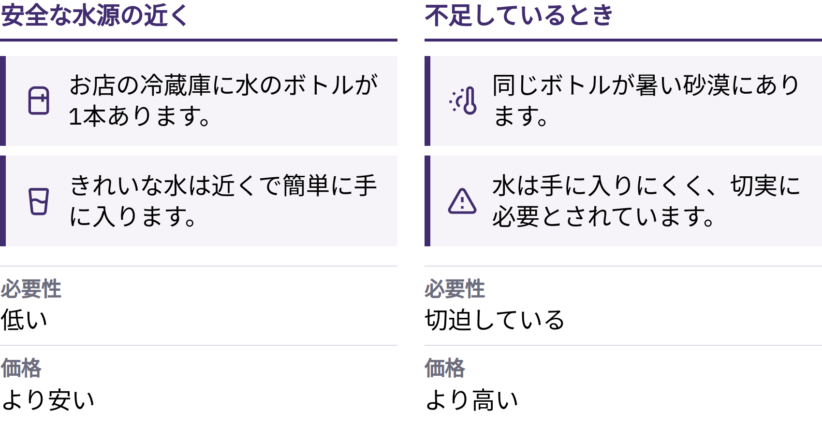

Slide 15

機会費用
ビットコイン・ディプロマ · モジュール1

Slide 16
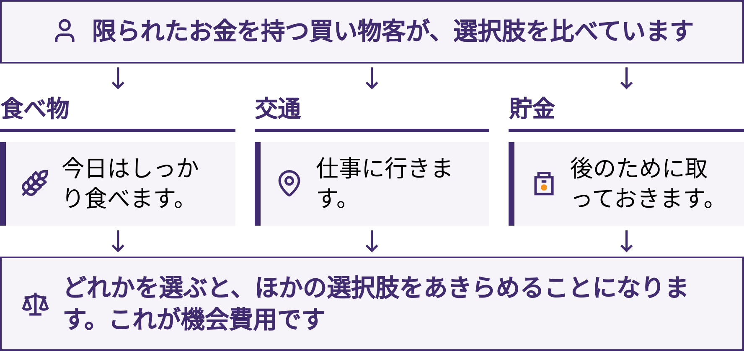

Slide 17
物々交換からデジタルマネーへ
直接交換、贈与、義務、そして債務の記録
商品貨幣：他の用途もある財
規格化された硬貨：認知されやすさと、品位低下の可能性
兌換紙幣：引き換え可能な請求権と、発行者への信頼
銀行と政府の貨幣：制度による約束
デジタル決済：記録を書き換える指示
さまざまな形態が共存していました。すべての社会がまったく同じ順序をたどったわけではありません。利便性は、多くの場合、発行者や仲介者への依存をもたらしました。
ビットコイン・ディプロマ · モジュール1
Notes:
金本位制と、兌換紙幣におけるさまざまな兌換ルールについて説明してください。カードやスマートフォンは指示を送るものであり、お金そのものを含んでいるわけではありません。通常の銀行預金は、銀行がその顧客に対して負う債務です。

Slide 18
Maybe "法定通貨（フィアットマネー）". Just 法定通貨.法定通
貨
法定通貨（フィアットマネー）とは、政府が認めた通貨であり、金などの商品の一定量と交換することはできません。
**中央銀行：**ベースマネー、金融政策、決済
**商業銀行：**預金、支払い、融資
**政府：**税金、支出、法律
**個人と企業：**労働、価格、交換
共通の受け入れとネットワーク効果
便利な支払いと柔軟な信用は、制度への依存をもたらします。供給量、利用のしやすさ、ルールは変わる可能性があり、法定通貨に関する規定は法域によって異なります。
ビットコイン・ディプロマ · モジュール1

Slide 19
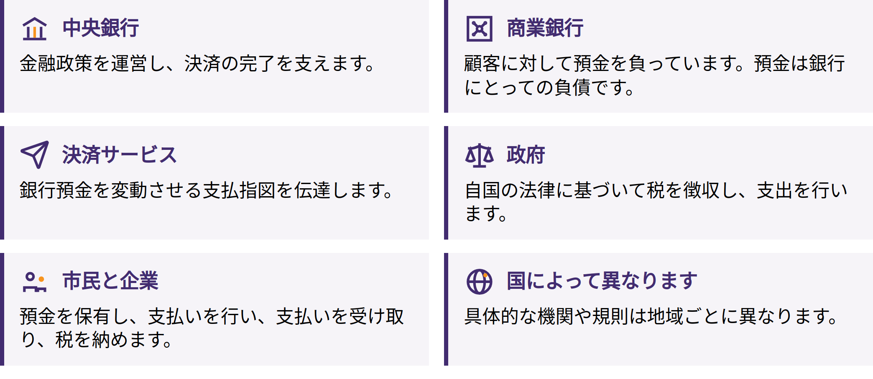

Slide 20

地元での支払いを調べてみまし
ょう
日常的な支払いを1つ選ぶか、架空の場面を想定してください。
何に対して支払っていますか？価値の尺度（計算単位）となっている通貨はどれですか？
受け取る側は、なぜそれを受け入れるのでしょうか？
どのような機関、記録、またはルールがそれを支えていますか？
受け入れや信頼が失われた場合、何が難しくなるでしょうか？
ビットコイン・ディプロマ · モジュール1

Slide 21
部分準備銀行制度
銀行預金：支払いの約束
すぐに引き出せる準備金として保有されているのは一部のみです
融資は通常、新たな預金通貨を生み出します
元本の返済により預金通貨は減少します
自己資本、流動性、信用リスク、資金調達、規制、需要が融資を制約します
**流動性リスク：**今日の引き出しに応じられる資金が不足すること。
**支払能力リスク：**資産の価値が債務を下回ること。
取り付け騒ぎが起きると、預金の引き出しが困難になる場合があります。預金保険や中央銀行の貸し出しはパニックを抑えることができますが、保護の範囲やルールはさまざまであり、保護によってすべてのリスクを取り除くことはできません。
ビットコイン・ディプロマ · モジュール1
Notes:
銀行は、費用や損失を賄いながら、利息や手数料によって収益を得ています。すべての銀行が今にも破綻しそうであるとか、融資には何の制約もないといった印象を与えないようにしてください。銀行による支払いの約束と、決済資産そのものを直接保有することとを区別してください。

Slide 22
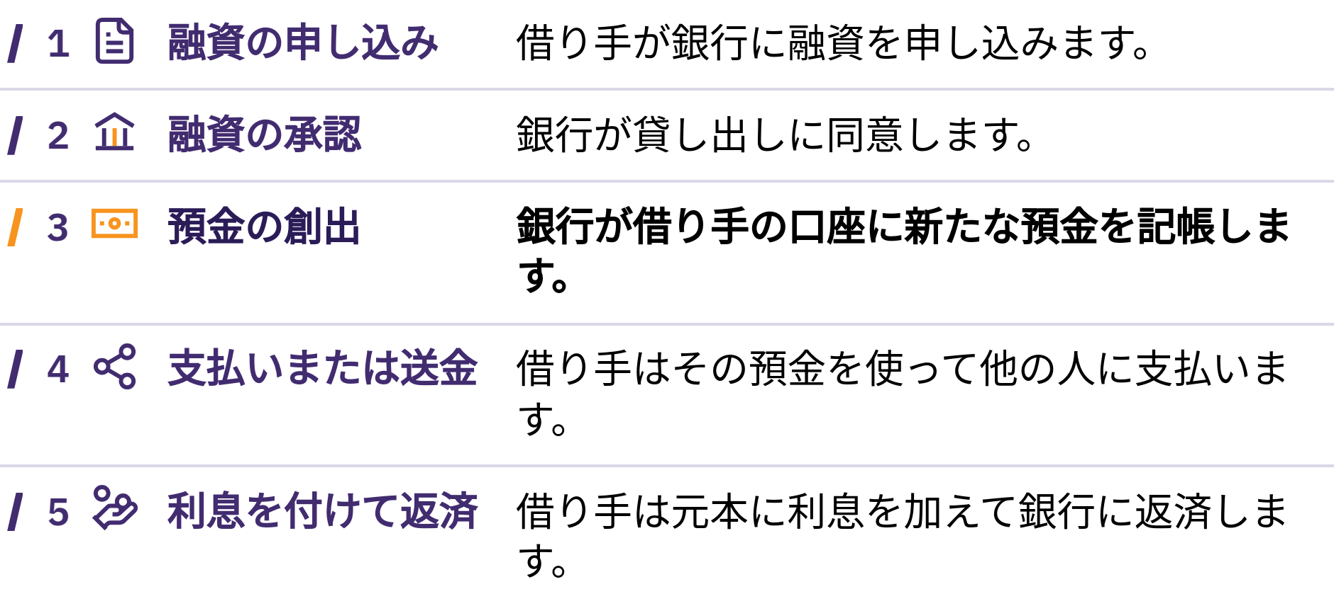

Slide 23
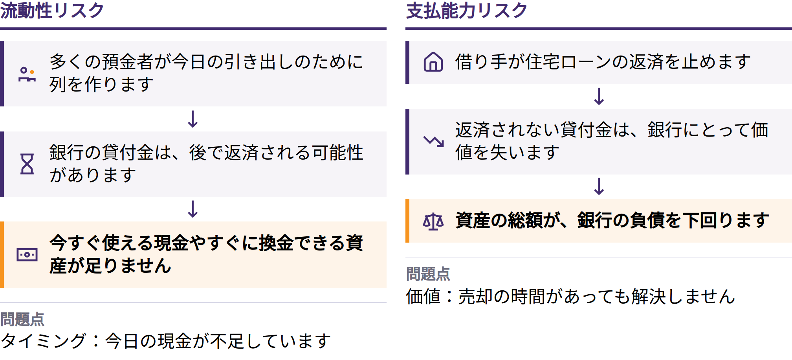

Slide 24

ビットコイン・ディプロマ · モジュール1

Slide 25

インフレと購買力
物価インフレ： 一般物価水準の持続的な上昇
購買力： 1単位のお金で買えるもの
同じ買い物かご：100 → 110 通貨単位
収入や貯蓄が変わらない場合：購買力が低下
通貨と信用の拡大は、供給、需要、為替、税、規制、コストとともに、物価上昇の一因となり得ます。ひとつの価格が上がっただけでは、インフレ指標の全体を表すものではありません。
ビットコイン・ディプロマ · モジュール1

Slide 26
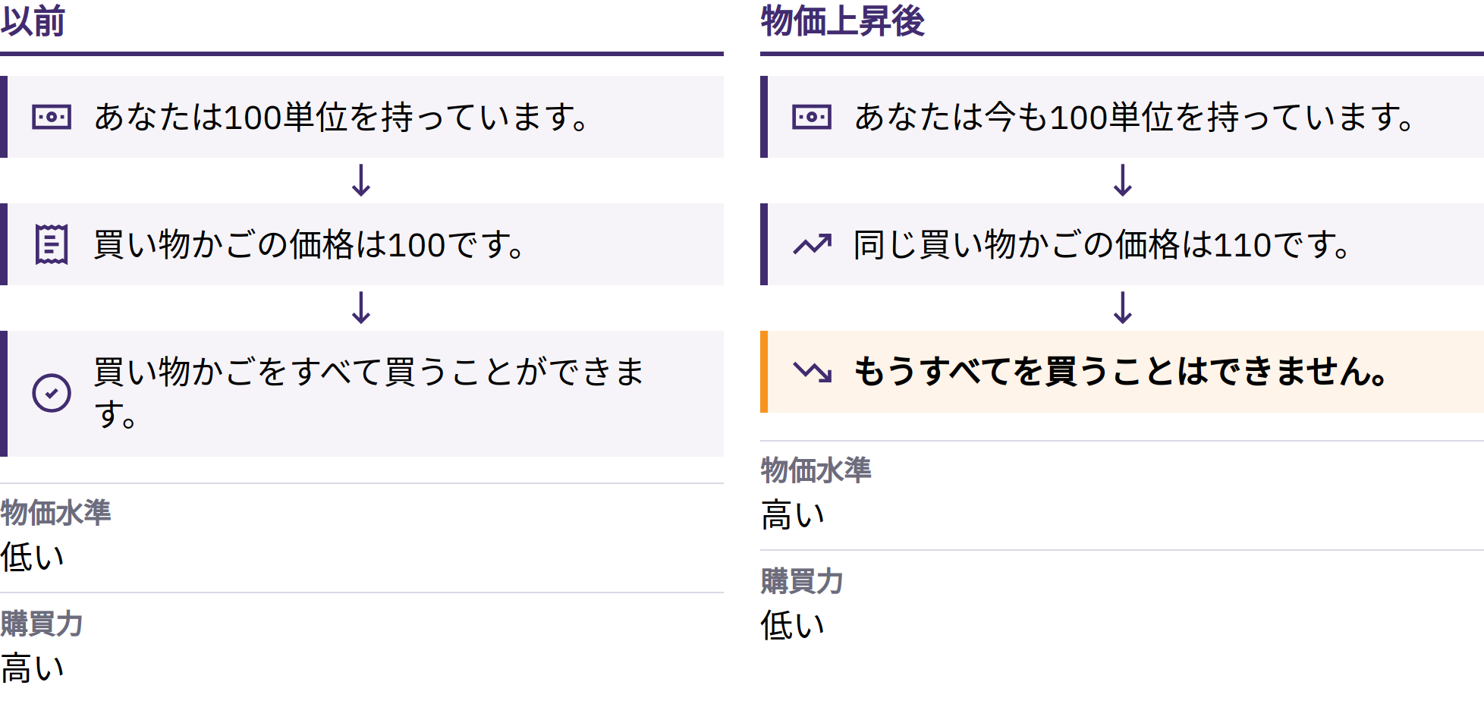

Slide 27
地域の購買力を比較しましょう
身近な品物を1つ選び、今日の価格を記録してください。
過去の価格と比較してください。可能であれば、信頼できる記録を確認してください。
収入は同じ割合で変化しましたか？ほかに何が変わりましたか？
公式のインフレ指標と、その算出に使われる品目（バスケット）と比較してください。
影響は、現金の保有者、資産の所有者、借り手、貸し手によって異なります。また、賃金と物価が調整される速さも異なります。あなたの支出は、測定に使われる品目（バスケット）とは異なるかもしれません。
品目（バスケット）や算出方法が変更されたからといって、それが直ちに操作であるとは限りません。説明を確認し、変更内容を記録してください。
ビットコイン・ディプロマ · モジュール1

Slide 28
準備通貨としての米ドル
準備通貨：国際決済のために保有される通貨です
世界大戦：経済力と金融力のバランスが変化しました
**1944年：**ブレトン・ウッズ体制。各国通貨はドルに、ドルは金に連動しました
**1971年：**ドルと金の公式な交換が停止されました
確立された貿易、経済規模、厚みのある金融市場
準備通貨の構成比は変わることがあります。中央銀行は他の通貨も保有しています。
ビットコイン・ディプロマ · モジュール1

Slide 29
貯蓄と価値保持のための代替手段
**貴金属：**物理的に所有できます。保管と真贋確認にコストがかかります
**不動産：**実用的な資産です。初期費用が高く、維持管理が必要で、持ち運びにくい資産です
**株式：**生産的な事業の所有権です。事業リスク、市場リスク、カストディ（保管）リスクがあります
その他の選択肢：外貨、債券、事業、道具、教育
ある資産が、お金のすべての機能を自動的に果たすわけではありません。あらゆる状況で購買力を保証する資産はありません。
税金によってコストや利益が変わることがあります。規則は国や地域によって異なり、変更されることもあります。本講座は税務上の助言を提供するものではありません。
ビットコイン・ディプロマ · モジュール1

Slide 30
中央銀行デジタル通貨（CBDC）
CBDCとは、中央銀行の負債として発行されるデジタルの法定通貨です。つまり、保有者に対して負う債権です。
現金や民間銀行の預金とは異なります
決済や利用しやすさの面での利点が考えられます
監視、制限、本人情報との紐づけが行われる可能性があります
中央による発行と金融政策は残ります
設計はさまざまです。デジタルであることが、そのまま分散型、希少、プライベート、または独立して検証可能であることを意味するわけではありません。
確認しましょう
誰が発行し、誰が利用でき、どのようなデータが収集され、誰が支払いを止めたりルールを変更したりできるのでしょうか。オフラインではどうなり、どのような法的保護があるのでしょうか。
ビットコイン・ディプロマ · モジュール1

Slide 31
復習：お金はどのようにして壊れるのでしょうか？
重要なポイント
お金は交換、価格、そして時間を超えた価値を調整します
お金の機能と特性は比較の手がかりになります
利便性には、信頼、管理、アクセスの面でトレードオフが伴います
供給量、銀行のリスク、インフレが人々に与える影響はそれぞれ異なります
代替手段やCBDCについても慎重な評価が必要です
あなたのお金を役立つものにしているのは何でしょうか。また、どのルールがあなたの信頼する機関に依存しているでしょうか。
振り返りの時間
以前は考えなかったけれど、今はお金について問いかけるようになった質問を1つ挙げてください。
ビットコイン・ディプロマ · モジュール1

Slide 32

モジュール2
ビットコインの仕組み
**解答：**ビットコインはなぜ作られ、どのように応えているのでしょうか？

Slide 33

ビットコインが生まれた理由
デジタル決済はすでに存在していました
中央の台帳管理者：許可、データ、手数料、障害のリスク
コピーできるデータ：二重支払い問題
ビットコイン：中央の台帳管理者なしで共有される支払い履歴
ビットコインは、発行と決済における中央への信頼を減らしますが、すべての信頼やリスクをなくすわけではありません。
**ビットコイン（Bitcoin）：**ネットワークとプロトコル・**ビットコイン（bitcoin）：**資産・**BTC：**金額の略称
ビットコイン・ディプロマ · モジュール2

Slide 34
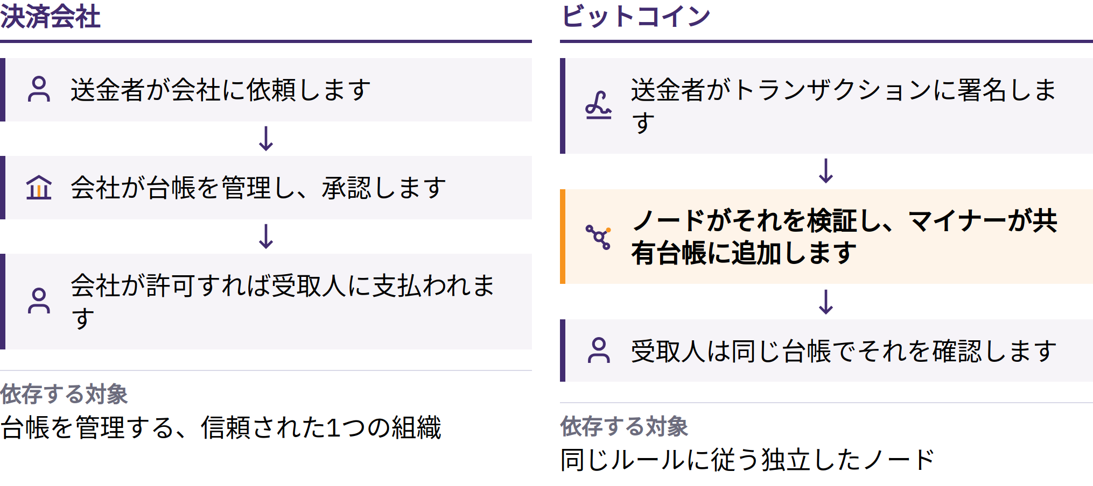

Slide 35
デジタルで分散型のお金の探求
サイファーパンク：暗号技術によるプライバシーと自由
**暗号化：**メッセージのプライバシーを守ります
**デジタル署名：**秘密鍵を明かさずに承認を証明します
目標：単一の発行者、サーバー、管理者を置かないこと
パズルの先行ピース
DigiCash：プライベートな支払い、ただし中央企業に依存
Hashcash：計算コストによって不正利用を防止
Bit Gold、b-money、RPoW：希少な価値をめぐる提案と実験
BitTorrent：ピアツーピアでの情報共有であり、お金ではありません
ビットコイン・ディプロマ · モジュール2

Slide 36

初期のデジタルマネーと二重支
払い
二重支払いとは、同じデジタル単位を2人の受取人に送ろうとする試みです。
中央データベース：信頼される1つの意思決定者
ビットコイン：ピアツーピアでのブロードキャストと署名
マイナー：ブロックとプルーフ・オブ・ワーク
ノード：独立した検証
共有記録：最も多くの作業が蓄積された有効な履歴
ビットコイン・ディプロマ · モジュール2
Notes:
5つの要素からなる回答は、互いに結びついたものとして扱ってください。それ以前の提案は部分的な要素を提供したにすぎないため、それぞれが完全な分散型通貨であったかのような印象を与えないようにしてください。

Slide 37
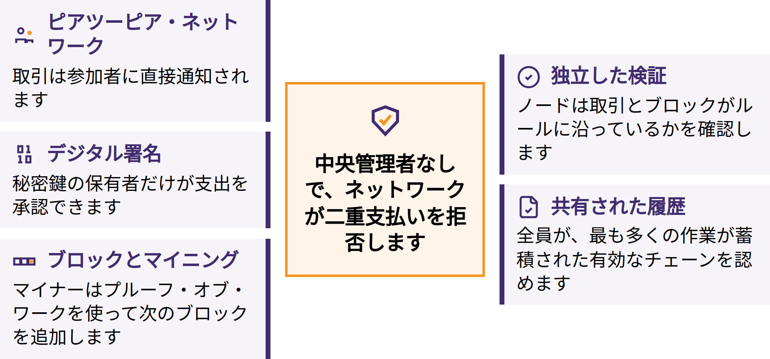

Slide 38

デジタルな希少性と検証可能な
供給量
有効な単位と無効なコピーを区別する
二重支払いは拒否される
公開された取引履歴と署名
プルーフ・オブ・ワークと独立したルールの検証
供給上限は分散化と検証に結びついている
供給量について文書で主張するだけでは不十分です。誰がそれを検証でき、誰がそれを変更できるのでしょうか？
ビットコイン・ディプロマ · モジュール2

Slide 39
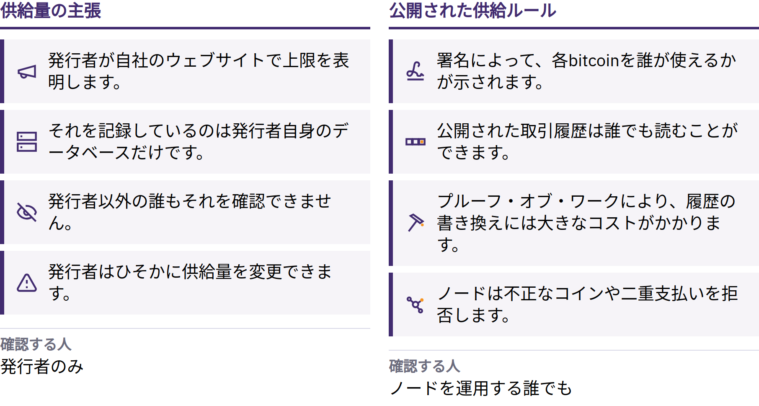

Slide 40
ブロックチェーン：ビットコインの公開台帳
複製された公開取引記録
連結されたブロック、各自が独立して検証するコピー
累積プルーフ・オブ・ワークが最も多い有効なチェーン
平均して約10分ごとに新しいブロックが1つ
履歴を書き換えるには、作業をやり直して追いつく必要があります。それは莫大なコストがかかりますが、文字どおり不可能というわけではありません。一時的に競合する履歴や再編成（リオーグ）が発生することもあります。
ビットコイン・ディプロマ · モジュール2

Slide 41
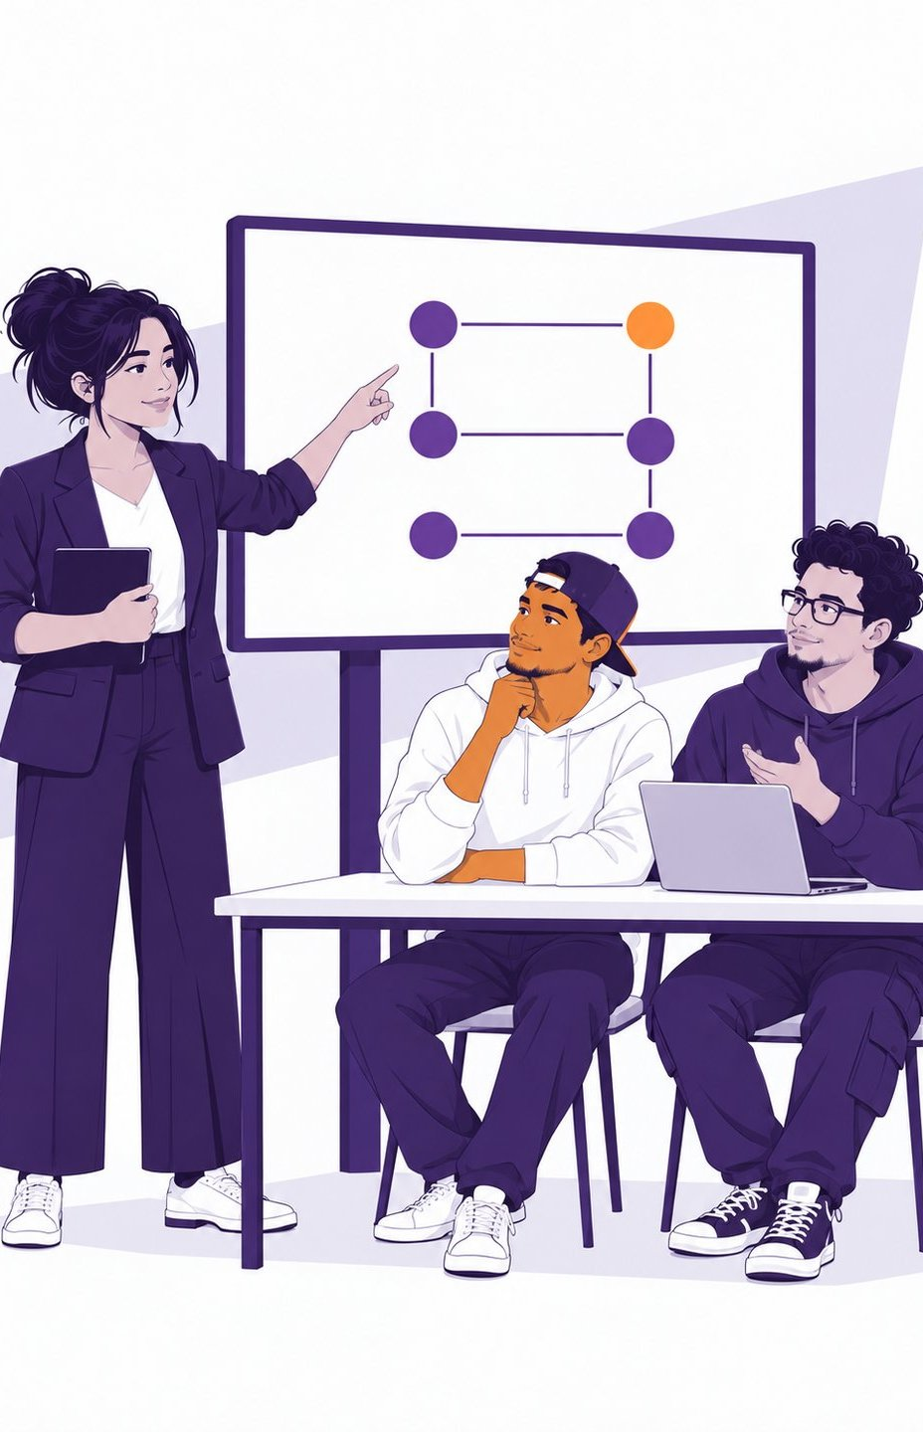
分散化
オープンソースのソフトウェアと、誰でも参加できるオープンなプロトコル
独立したノードが検証し、マイナーがブロックを提案します
ルールの変更は、自発的な採用によって決まります
単一の参加者が全員のルールを変更することはできません
影響力や資源は平等ではなく、大規模なサービスが依存関係を生み出すこともあります。調整には時間がかかることがあり、ネットワークには中央のサポート窓口がありません。
ビットコイン・ディプロマ · モジュール2

Slide 42
デジタル署名とピアツーピア送金
ウォレットは秘密鍵を使って署名します
ネットワークは鍵を知ることなく検証します
署名済みのトランザクションは参加者を通じて伝播されます
参加や支払いを承認する中央のビットコイン運営者は存在しません
秘密鍵を入手した人は、通常その資金を使うことができます。アクセスを失うと、資金を永久に失う可能性があります。
仲介サービスの利用は任意です。利用する場合は、そのサービスの管理(カストディ)規則とリスクが加わります。誤ったアドレスへの有効な支払いは、通常取り消すことができません。
ビットコイン・ディプロマ · モジュール2

Slide 43
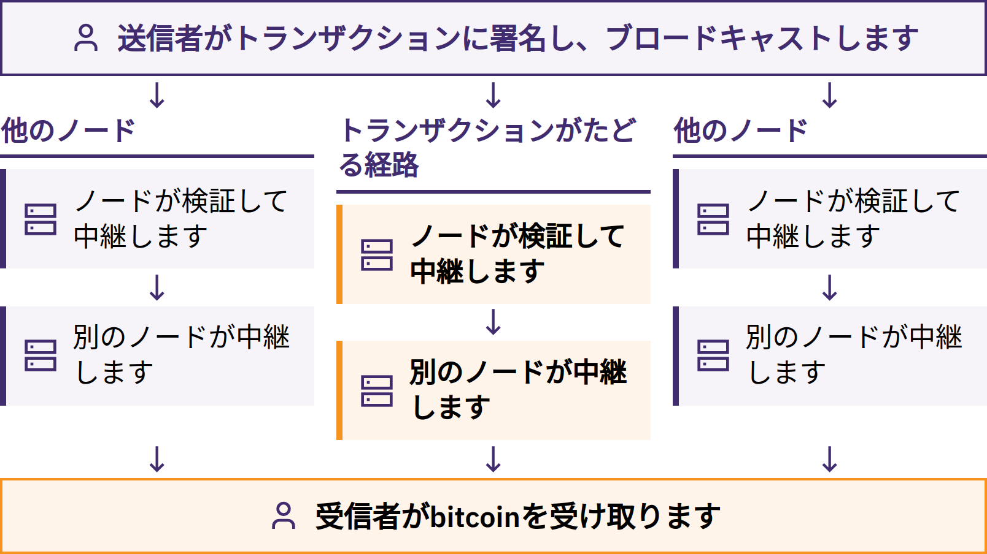

Slide 44
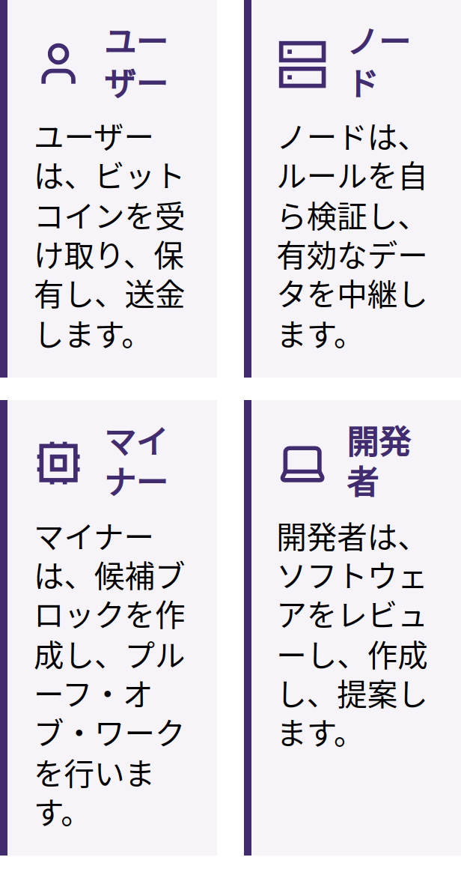

ビットコイン・ディプロマ · モジュール2

Slide 45
ユーザー、ノード、マイナー、開発者
マイナーは、無効なブロックを誠実なノードに受け入れさせることはできません。開発者は、ソフトウェアの採用を強制することはできません。1人の人が複数の役割を担うこともあります。
確認問題
ノードはなぜ取引を検証するのでしょうか？ノードが確認するルールを1つ挙げてください。
ビットコイン・ディプロマ · モジュール2

Slide 46

プルーフ・オブ・ワーク
候補ブロック → ハッシュ計算の繰り返し → 有効な結果
計算とエネルギーにはコストがかかりますが、検証はすぐにできます
有効なブロックはブロードキャストされ、ノードによって検証されます
ターゲットは、ブロック生成が平均10分になるよう調整されます
積み重なった作業量により、書き換えには大きなコストがかかります
マイニングは取引の順序を保護するものであり、外部の方程式を解いているわけではありません。エネルギー源、エネルギーの用途、セキュリティ上の利点、そして代替手段を評価してください。
ビットコイン・ディプロマ · モジュール2

Slide 47
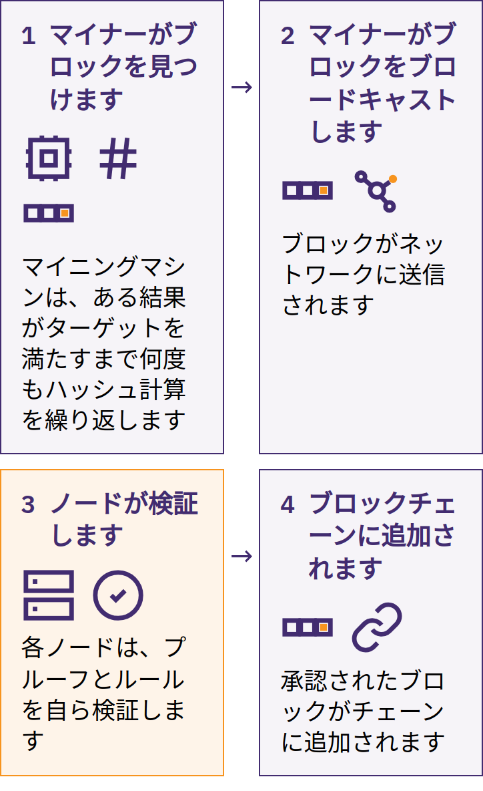

ビットコイン・ディプロマ · モジュール2

Slide 48

有限な供給量
上限：2,100万BTC（公開されたルールに基づく）
新規発行：ブロック報酬（サブシディ）
半減期：210,000ブロックごと（約4年に1回）
ブロック報酬：50 → 25 → 12.5 → 6.25 → 3.125 BTC
手数料は新規発行とは別のものです
ノードは上限を超える発行を拒否します。この上限は、参加者がルールを守らせている限り維持されます。供給量が限られていても、価格の上昇が保証されるわけではありません。
ビットコイン・ディプロマ · モジュール2
Notes:
一部のビットコインは、アクセスできなくなっていたり、売りに出されていなかったりする場合があります。

Slide 49
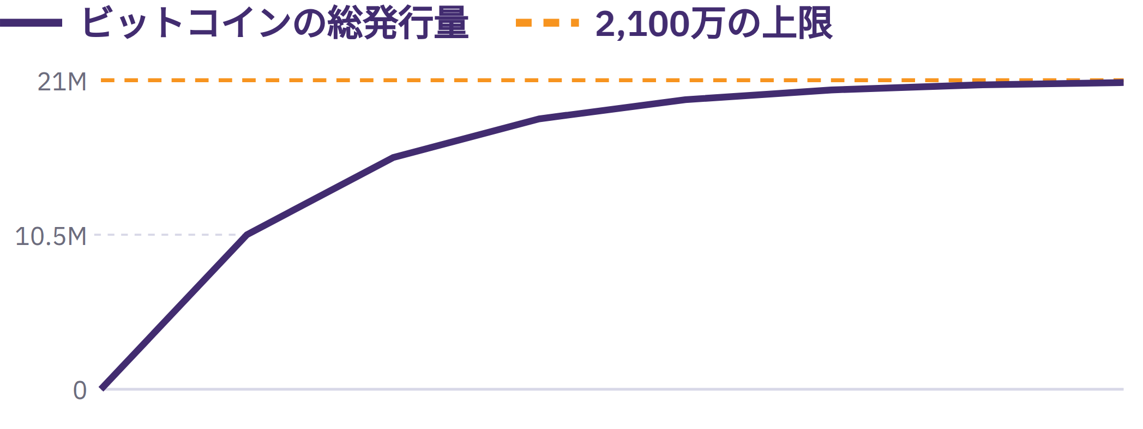

Slide 50
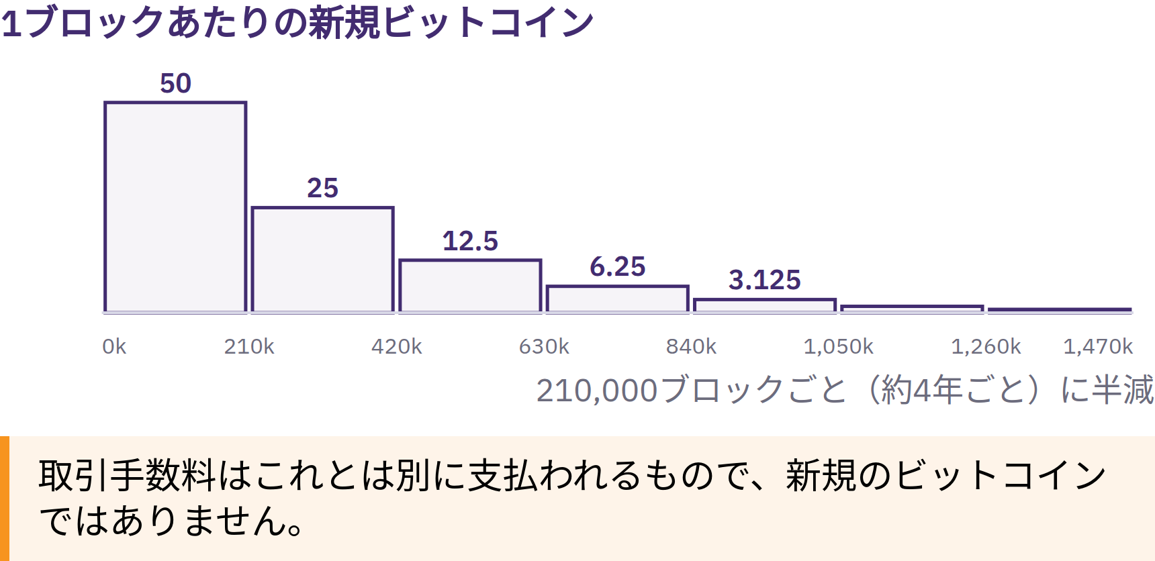

Slide 51

サトシと単位バイアス
1 BTC = 100,000,000 sats
0.001 BTC = 100,000 sats
1 sat = 0.00000001 BTC
ビットコインを丸ごと1枚持つ必要はありません
**単位バイアス：**1単位あたりの価格が安いからといって、お得であるとは限りません。供給量に占める割合、関わる価値、そしてリスクを比較しましょう。
理解度を確認しましょう
0.01 BTCは何satsでしょうか？なぜビットコイン1枚未満でも使うことができるのでしょうか？
ビットコイン・ディプロマ · モジュール2
Notes:
換算は学習者自身に取り組んでもらいましょう。解答例は表示しません。

Slide 52
健全なデジタルマネーとしてのビットコイン
耐久性のある台帳です。アクセスは鍵に依存します
持ち運びやすく、分割可能です。送金には通信が必要です
公開された希少性と検証可能なルール
代替可能性は、サービスが公開された履歴をどう扱うかによって影響を受けることがあります
受け入れられる度合いは場所によって異なります
3つの機能
価値の保存：供給は予測可能ですが、価格は変動しやすいです
交換手段：直接送金できますが、手数料や受け入れ状況はさまざまです
価値の尺度：BTCまたはsatsで表しますが、多くの商品は法定通貨で価格が付けられています
「健全なお金」かどうかは、どのような基準を示すかによって決まります。同じ基準を使って他の選択肢と比較しましょう。
ビットコイン・ディプロマ · モジュール2

Slide 53
ビットコイン、ステーブルコイン、その他の暗号資産
**ビットコイン：**発行ルールは公開されており、中央の発行者は存在しません
**ステーブルコイン：**基準となる価値を目標とし、準備資産、仕組み、または償還請求権によって支えられています
**その他の暗号資産：**ネットワーク、発行、管理、目的がそれぞれ異なります
フォークはコードの履歴を共有していても、ビットコインのネットワークやセキュリティを得るわけではありません
**比較のポイント：**発行の管理、独立した検証、鍵の管理、そして取引相手です。
この比較はビットコインへの理解を深めるためのものであり、いかなる資産の取得、取引、宣伝を推奨するものではありません。
ビットコイン・ディプロマ · モジュール2

Slide 54
異なる設計、異なるリスク
ビットコイン： 価格変動、鍵の紛失、支払いの確定性、手数料、公開記録
ステーブルコイン： ペッグの崩壊、準備資産、償還、凍結、カウンターパーティー
その他の暗号資産： ルールの変更、影響力の集中、バグ、ハッキング、ブリッジ
サービス： あらゆる分野に共通する保管、破綻、アクセス、法的リスク
見慣れたティッカー、安定して見える価格、洗練されたアプリは、安全性の証明にはなりません。トークンを持っていても、企業の所有権、収益、償還の権利が自動的に与えられるわけではありません。
ビットコイン・ディプロマ · モジュール2

Slide 55
学ぶことは、トレードでも宣伝でもありません
説明し、問いかけ、比較し、検証する
投機：価格リスク、プラットフォームリスク、そしてプレッシャー
宣伝：利益相反の可能性
購入・売却・保有を指示するものではありません
地域における価値の確認
市場価格、地域での受け入れ状況、そして個人の好みや偏りを区別しましょう。
ビットコイン・ディプロマ · モジュール2

Slide 56
ビットコイン誕生の年表
Satoshi Nakamotoは仮名であり、その作成者が個人なのか複数人なのかは今も分かっていません。その後、恒久的な中央の指導者がいないまま、ほかの人々がこのオープンソースのネットワークを引き継いできました。
その誕生の物語だけでなく、設計と仕組みについても評価してください。
ビットコイン・ディプロマ · モジュール2

Slide 57
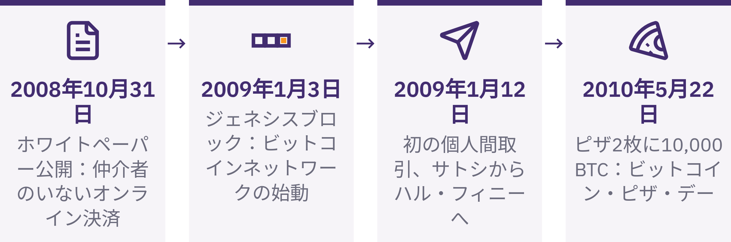

Slide 58
エンパワーメント、リスク、そして責任
鍵による直接的な管理
公開されたルールと独立した検証
世界規模のピアツーピア送金
バックアップ、支払いの確認、復旧計画
価格変動、公開された記録、手数料、限られた利用先
紛失したシードフレーズを復元できる企業はありません。まとまった資金を移動する前に、秘密情報を明かさずに助けを求めてください。
個人の責任には、学習、他者によるレビュー、手順の整備、少額でのテストなどが含まれます。
ビットコイン・ディプロマ · モジュール2

Slide 59
復習：ビットコインは貨幣の欠陥にどのように対処しています
か？
重要なポイント
変動する供給量 → 公開された発行ルール。ユーザーがそれを守らせます
中央による支払いの許可 → ピアツーピアの送金。誤りの取り消しは困難です
中央の台帳 → 共有された検証。公開記録によるプライバシーのリスクがあります
金融機関を通じたアクセス → 鍵の管理。バックアップの責任を負います
取引の順序付け → プルーフ・オブ・ワーク。機器とエネルギーのコストがかかります
振り返りの時間
ビットコインの設計のうち、今ならどの部分を以前とは違う形で説明しますか。それはなぜですか。
ビットコイン・ディプロマ · モジュール2
Notes:
考えてみましょう：ビットコインはあなたにとって価値がありますか？その現在の価格は、ビットコインの価値を表していますか？

Slide 60

モジュール3
ビットコインを安全に使う
**アクション：**ビットコインを使い、安全に守ることに、どのように責任を持てばよいのでしょうか？

Slide 61
安全な最初の行動
共有するのは受け取り用の情報だけにし、秘密情報は決して共有しないでください
送金を承認する前に、一度立ち止まって確認してください
ミスは小さな範囲にとどめ、困ったときは助けを求めてください
事前に用意されたもの、空のもの、シミュレーション用のもの、または承認済みの低リスクな教材を使用してください
購入、個人の資金、個人のウォレットは一切必要ありません。実際の取引を伴う練習には、プライバシー、セキュリティ、損失のリスクが伴います。資金を使わない代替の方法も用意されています。
ビットコイン・ディプロマ · モジュール3
Notes:
受信画面の確認、送金と検証の確認、そして復元への備えまたは詐欺への対応の練習を準備してください。使用する前に、それぞれの環境の制約を説明してください。

Slide 62
ウォレット
ビットコインウォレットは、取引の受け取りと承認に必要な鍵と情報を管理します。ビットコインそのものは、共有台帳に記録されたままです。
鍵を管理しているのは誰ですか？
アクセスはどのように回復しますか？
どの支払い方法に対応していますか？
ソースコード、保守、互換性、プライバシー、費用、サポート
オープンソースのコードは検証を可能にしますが、ウォレットが安全である、または適していることを証明するものではありません。
練習用ウォレットで重要な資金を保管してはいけません。後で個人用ウォレットを使う際は、新たに非公開で設定を行い、新しい復元情報を用意する必要があります。
ビットコイン・ディプロマ · モジュール3

Slide 63
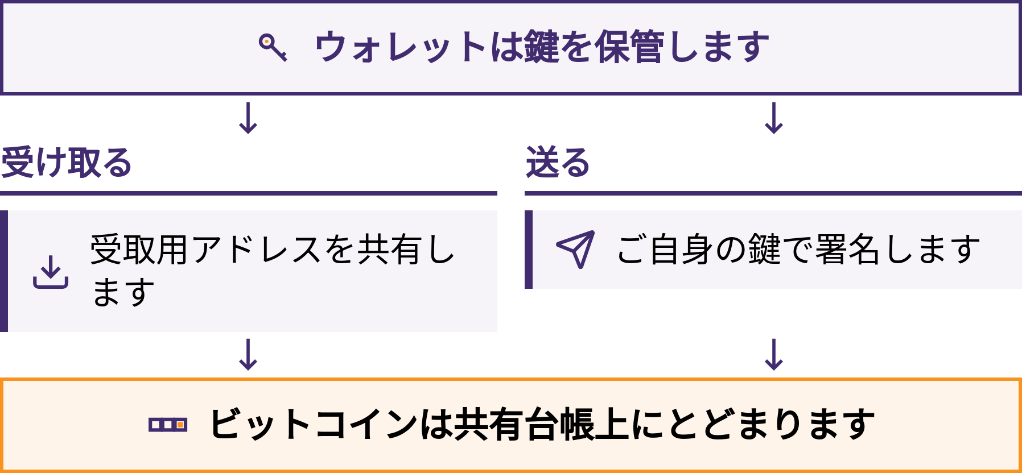

Slide 64
アドレス
オンチェーン支払いのための公開受取情報
受け取る予定のウォレットの受取画面から取得します
スキャンまたはコピーし、その後、信頼できる画面と照合します
受取人、ネットワーク、支払い方法を確認します
オンチェーンアドレスとライトニングインボイス：異なる請求です
マルウェアは、コピーした送金先をすり替えることがあります。見覚えのある外見だけでは不十分です。新しいアドレスを使うと、支払い同士が容易に結び付けられにくくなりますが、支払いが匿名になるわけではありません。
ビットコイン・ディプロマ · モジュール3

Slide 65
鍵
**秘密鍵：**支出を承認するために使われる秘密の情報です
**公開鍵：**秘密鍵を明かすことなく署名を検証します
**アドレス：**公開鍵の情報から導き出される受け取り用の情報です
ウォレットは通常、多くの鍵を自動的に管理します
秘密鍵、シードフレーズ、パスワード、リカバリーコードは決して他人に教えないでください。正当な教育者、サポート担当者、ウォレット会社、取引所の従業員、開発者がそれらを必要とすることはありません。
やってみましょう
用意された例を、受け取り用の情報、秘密の情報、そして個人と結びつくと機密性が高くなる公開情報に分類してみましょう。
ビットコイン・ディプロマ · モジュール3

Slide 66
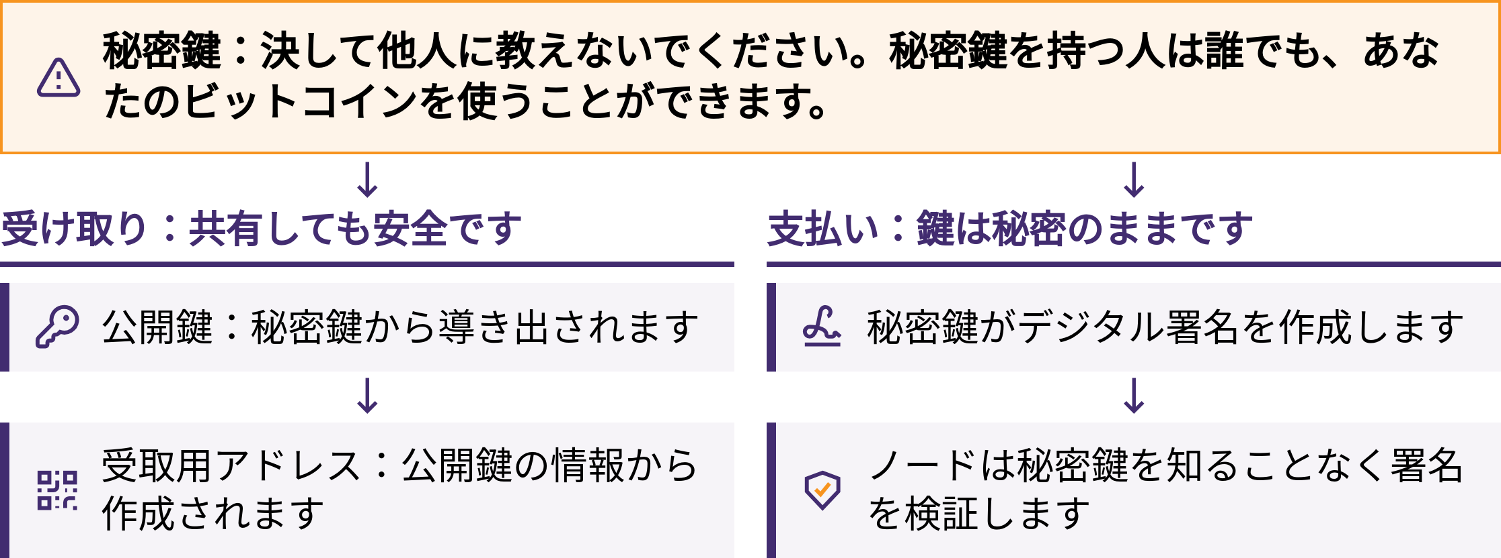

Slide 67

シードフレーズ
シードフレーズとは、多くのウォレットが秘密鍵を復元するために使用する、順序の決まった単語のリストです。
多くの場合12語または24語ですが、仕様はさまざまです
正確なスペルと順序
公式のバックアップ手順に従い、他人に見られないオフラインの場所で保管します
紛失、破損、カメラ、その他の第三者の目から守りましょう
ビットコイン・ディプロマ · モジュール3
Notes:
本物のシードフレーズを、写真に撮ったり、クラウドに保存したり、メールやメッセージで送ったり、ウェブサイトや一般的なフォームに入力したりしないでください。シードフレーズは資金への完全なアクセスを可能にするおそれがあります。
追加のパスフレーズ、複数の鍵、高度なバックアップ方式は「発展学習」の内容です。学習者が説明できない、または復旧できないような複雑さを持ち込まないでください。
シードフレーズが誰かに見られた、コピーされた、オンラインで入力された、または信頼できない端末に保存された可能性がある場合は、漏洩したものとして扱ってください。シードフレーズを明かさずに助けを求め、信頼できる新しい復旧手順を用いてください。

Slide 68
カストディアル型とノンカストディアル型の利用
**カストディアル：**サービスが鍵とアカウントの復旧を管理します
表示される残高：サービスがbitcoinを提供するという約束です
**セルフカストディアル：**ユーザーが鍵とバックアップを管理します
直接管理には、ミスと復旧に対する責任が伴います
公開ブロックチェーンでは、サービスが特定の顧客に対して何を負っているかを証明できません。セルフカストディであっても、ソフトウェア、ハードウェア、サーバー、ネットワークへの依存が生じる場合があります。
やってみましょう
用意された2つの説明を比較してください。誰が鍵を管理し、誰がアクセスを回復し、どのようなリスクを確認する必要があるでしょうか？
ビットコイン・ディプロマ · モジュール3

Slide 69

ビットコイン・ディプロマ · モジュール3

Slide 70
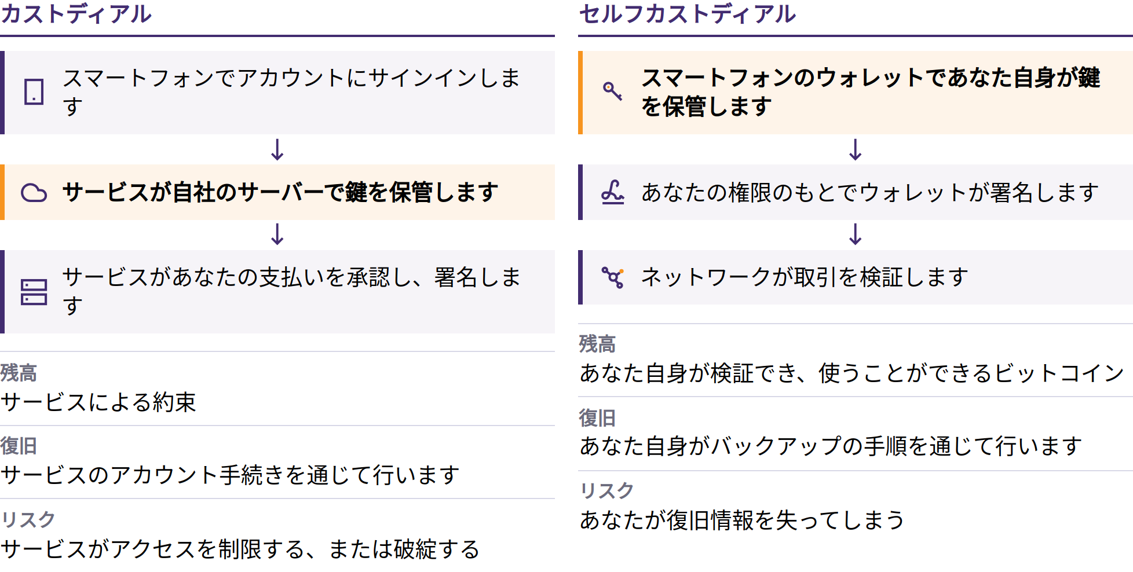

Slide 71

ホットウォレットとコールドウォ
レット
**ホット：**インターネットに接続されたデバイス上に鍵を保管します。便利ですが、リスクにさらされやすくなります
**コールド：**署名用の鍵を、インターネットに接続された汎用デバイスから隔離します
**ハードウェアウォレット：**鍵の保護と署名に特化した専用デバイスです
保管（カストディ）と復元は別々の問題です
ハードウェアウォレットはコールドストレージに利用できますが、この2つの用語は同じ意味ではありません。デバイスとバックアップは、それでも保護が必要です。
ビットコイン・ディプロマ · モジュール3
Notes:
元資料にある架空の「少額の支払い」と「頻度の低い支払い」の比較を使用してください。選択はあくまで仮定の例にとどめ、学習者個人の資金に使うツールや金額を選ばないでください。

Slide 72
ウォレットの復元とシードフレーズのテスト
事前に用意したもの、残高のないもの、または模擬の教材のみを使用してください。本物のリカバリーワードは決して人目にさらさないでください。また、授業で使用したウォレットを、後で大切な資金の保管に使うことは絶対に避けてください。
ビットコイン・ディプロマ · モジュール3
Notes:
リカバリーワードを見ずに、手順を観察してください。後日ご自身でセットアップを行う際には、新たに非公開で生成したリカバリー情報が必要です。

Slide 73
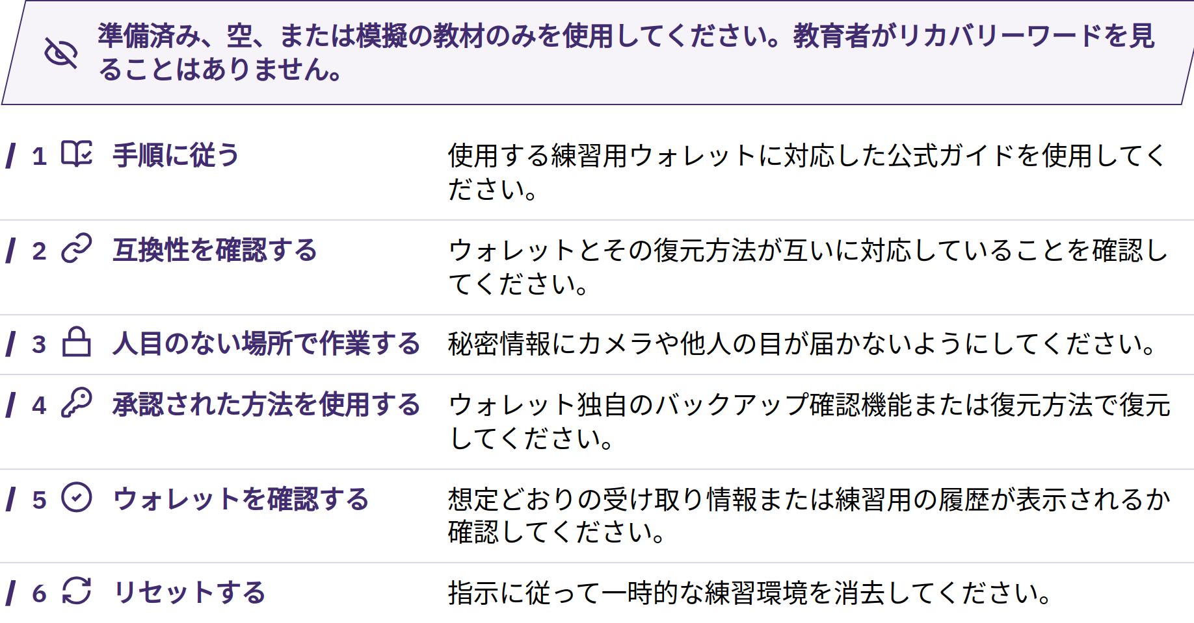

Slide 74
ビットコインの受け取り
練習1：安全に受け取る
準備したウォレットを開き、「受け取る」を選びます。
オンチェーンかライトニングかを確認します。
共有するのは、公開してよい受け取り用の情報だけにします。
請求する金額は、送り手と確認し合います。
金額とステータスは、ご自身のウォレットで確認します。
送り手からのメッセージやスクリーンショットは証拠になりません。「保留中」と「承認済み」は異なります。承認が進んでも、誤ったアドレスへの送金や詐欺を元に戻すことはできません。
ビットコイン・ディプロマ · モジュール3

Slide 75

ビットコインの送金
練習2：送金する前に、一度立ち止まって確認しましょう
すべての確認項目が一致した場合にのみ承認してください。内容が変わったとき、急かされたとき、または誰かが秘密の情報を求めてきたときは、手を止めて、自分自身で別の方法により確認してください。有効な送金を取り消すことは困難、あるいは不可能です。
ビットコイン・ディプロマ · モジュール3

Slide 76
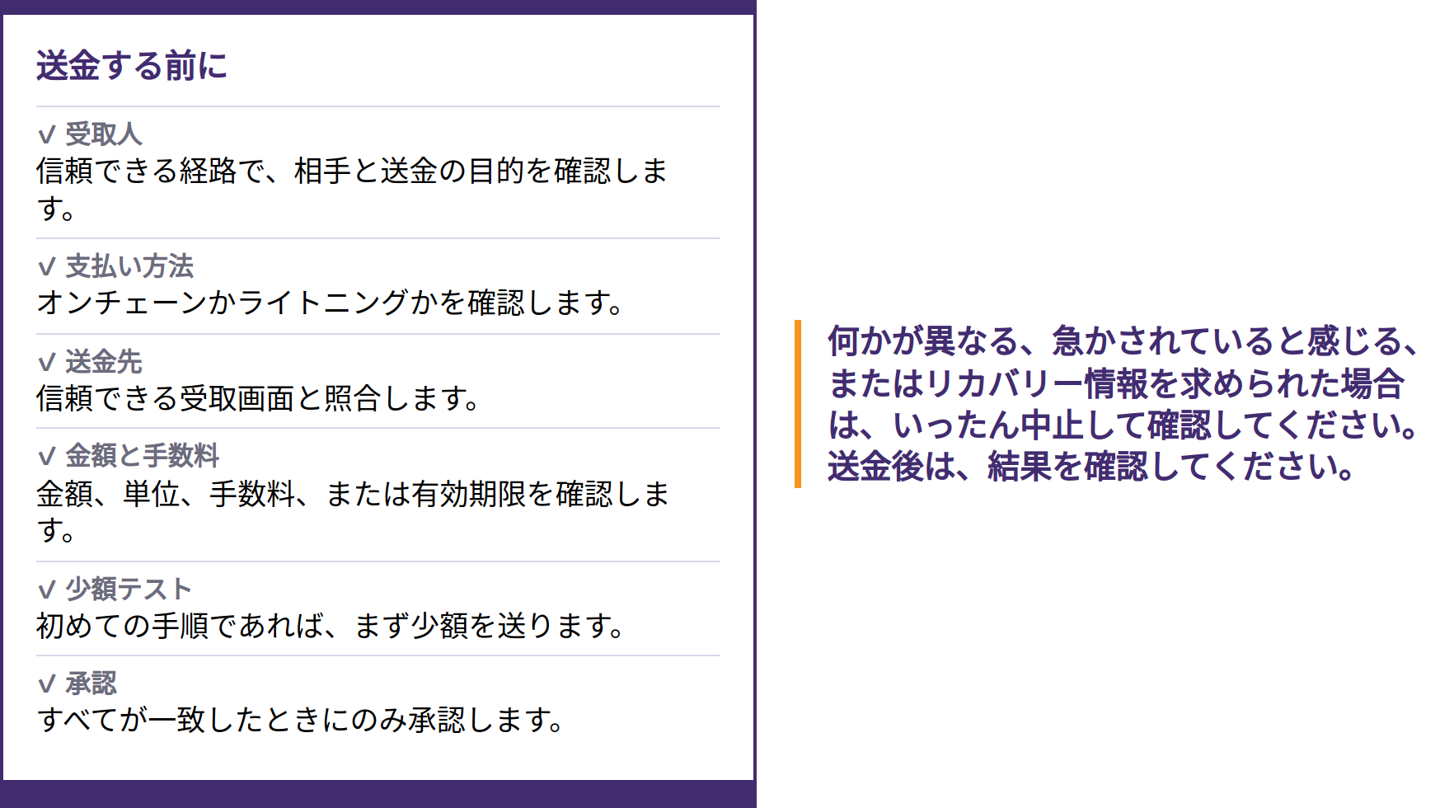

Slide 77
検証と取り消せない取引
**Txid：**オンチェーン取引の識別子
**エクスプローラー：**公開された取引データを閲覧するためのインターフェース
ネットワーク、送金先、金額、手数料、ステータス、承認数を確認します
ブロードキャスト → 保留中 → ブロックに取り込み → その後の承認
エクスプローラーでは、身元、誠実さ、支払いの目的を証明することはできません。すべての支払いに共通する承認数というものはありません。
用意された例を使用してください。学習者個人のアドレスや取引を検索してはいけません。検索することで、あなたの関心がエクスプローラーの運営者に知られる可能性があります。
ビットコイン・ディプロマ · モジュール3
Notes:
オンチェーン手数料は、送金額そのものではなく、主にトランザクションのデータ量とブロックスペースの需要によって決まります。最終的な見積もりを必ず確認してください。処理時間や手数料は変動する可能性があります。

Slide 78
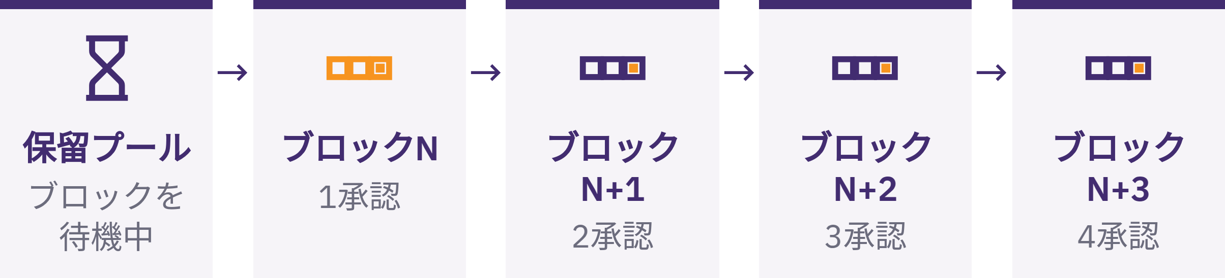

Slide 79

安全チェックリスト
演習3：リスクを見抜き、安全に立ち止まる
いったん立ち止まりましょう。何も共有しないでください。何も送らないでください。そのやり取りを閉じてください。別の方法で独自に確認してください。秘密の情報を明かさずに助けを求めましょう。
やってみましょう
用意されたメッセージについて、危険のサイン、起こりうる損失、そして最初に取るべき安全な行動を特定してください。
ビットコイン・ディプロマ · モジュール3
Notes:
公式サイト、アプリのストア掲載ページ、連絡先には、ご自身で直接アクセスしてください。提供元とドメインを確認し、広告、メッセージ、よく似た偽サイトには注意してください。試しに使ってみるためにお金を借りることは絶対にしないでください。

Slide 80
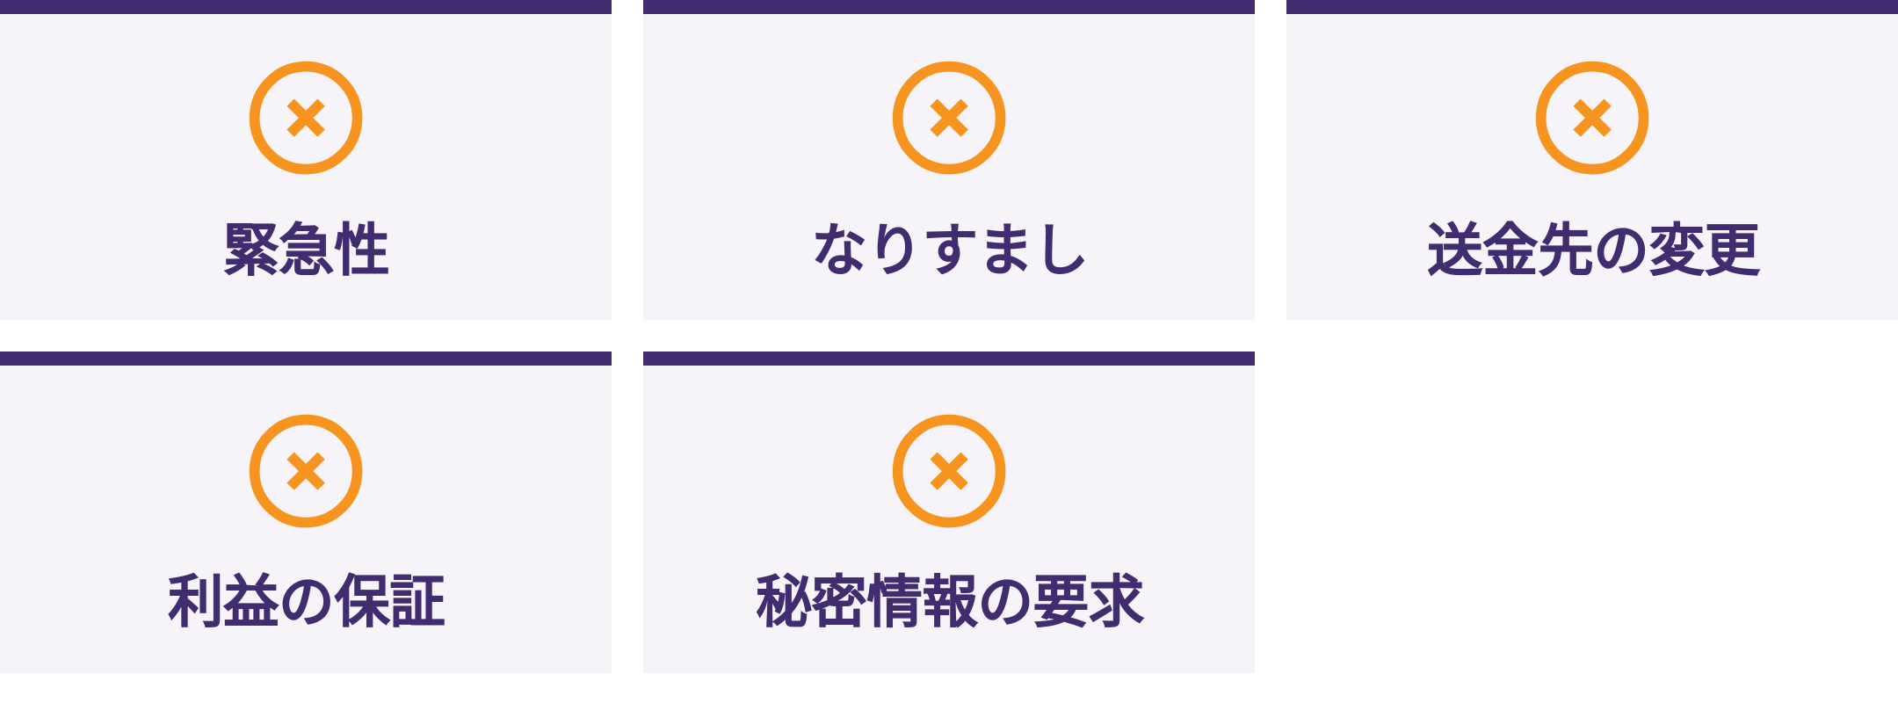

Slide 81

ビットコインの入手と交換
知識としての情報であり、金融アドバイスではありません
総額とスプレッド、サービス手数料と出金手数料、鍵の管理権、本人確認データ、決済方法、そして現在の地域の規則を比較してください。
どの購入経路や事業者も、無条件に最善というわけではありません。KYCとは本人確認のことです。法令遵守や資金回復の面で利点がある可能性がある一方、本人情報と支払い情報が結びつくデータ上のリスクがあります。
ビットコイン・ディプロマ · モジュール3

Slide 82
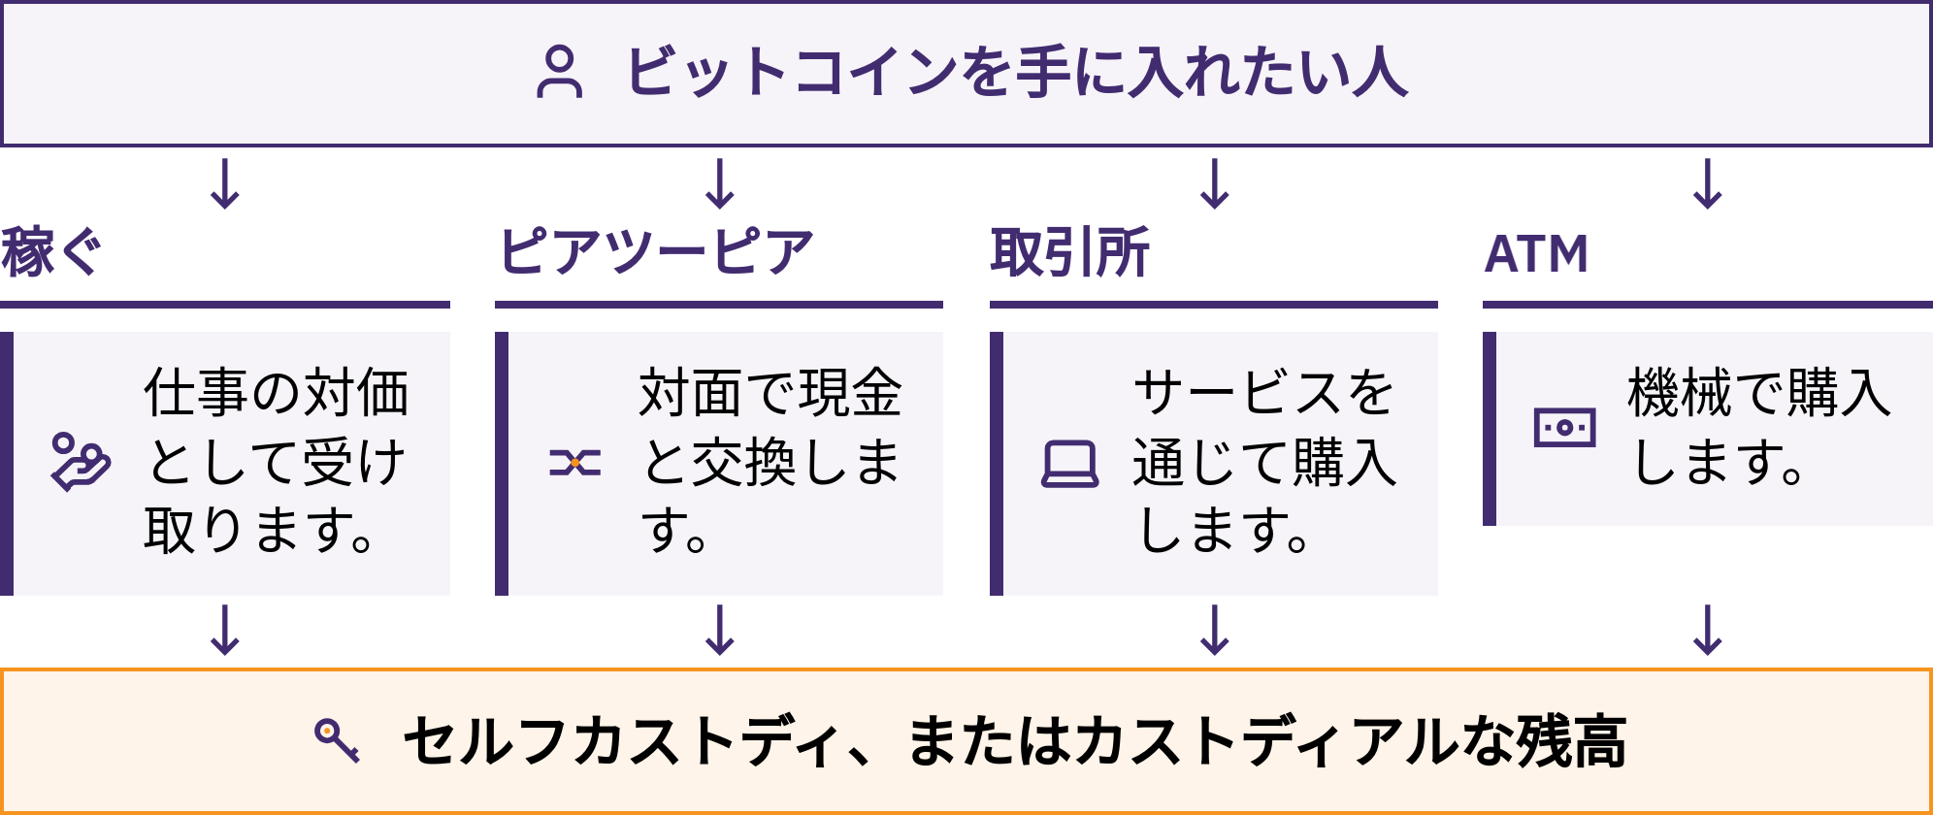

Slide 83
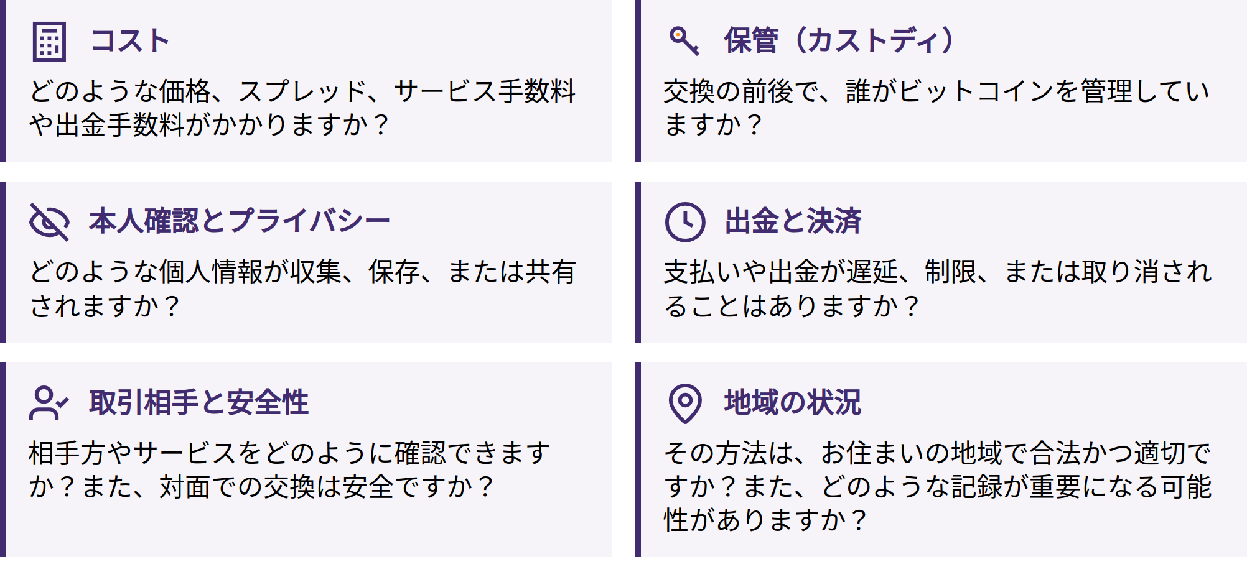

Slide 84
オンチェーン決済とライトニング決済
**オンチェーン：**ブロックチェーンに記録され、承認（コンファメーション）が必要です
**ライトニング：**ビットコインの決済ネットワークで、通常は成功か失敗かがすぐに決まります
受け取りリクエストの形式、手数料、上限、失敗の起こりうる箇所がそれぞれ異なります
リクエストを、ウォレットが対応している支払い方法に合わせましょう
どちらの方法でも、カストディ（資産の預託）やサービスへの依存が伴う場合があります
ライトニングは別のコインではありません。ライトニングウォレットにはカストディ型とセルフカストディ型があります。支払いが速いからといって、多額の残高を保管するのに適しているとは限りません。
両方の方法に対応しているアプリもありますが、追加の手数料や依存関係が生じることがあります。チャネル、ルーティング、流動性の詳細は上級編で学びます。
ビットコイン・ディプロマ · モジュール3

Slide 85
サポート付き演習
準備されたウォレットを開いて操作します
承認された初回アクセスの手順を完了します
公開の受け取り情報を見つけて確認します
受け取りを行うか安全にシミュレーションし、ステータスを確認します
受け取り／送金の流れを完了するか、シミュレーションします
秘密情報を明かさずに、復元の準備ができていることを示します
合意されたトレーニング環境を使用してください。不一致があった場合は作業を中断し、必要に応じてサポートや追加の練習を求めてください。
ビットコイン・ディプロマ · モジュール3
Notes:
ソースアンカー：教育者が観察する実技能力チェックです。C6では、ウォレット／受け取りの課題と、復元への備えの課題の両方を直接観察する必要があります。シミュレーション、事前に用意した教材、物理的な模型、資金を使わない代替手段も有効です。必要に応じてフィードバックを行い、再挑戦の機会を設けてください。ルーブリックや評価の運営に関する事項は画面に表示しないでください。

Slide 86
復習：セルフカストディの責任とは何を意味するのでしょう
か？
重要なポイント
ウォレットはアクセスを管理し、鍵は支払いを承認します
受け取り用の情報は共有し、秘密情報はオフラインで非公開に保ちましょう
保管、復元、デバイスのリスクを見極めましょう
承認する前に確認し、結果をご自身でチェックしましょう
焦らされたら立ち止まり、学びの中での失敗は小さく抑えましょう
友人から依頼が届くと同時に、見知らぬサポート担当者が今すぐ対応するよう求めてきました。何かをする前に、どのようなことを確認できるでしょうか？
振り返りの時間
行動する前に、どの安全確認のために立ち止まりますか？
ビットコイン・ディプロマ · モジュール3

Slide 87

モジュール4
あなたの地域社会におけるビットコイン
**つなげる：**問題、解決策、そして安全な行動は、このコミュニティとどのようにつながっていますか？
Notes:
モジュール4は必修であり、教育者が内容を選定します。地域に即した「お金としてのビットコイン」の課題を選び、以下の問いかけは必ずしもすべてのツールやシナリオを実演する必要のない、調整可能な選択肢としてご活用ください。最新のツール、地域の規則、インフラ、サポート体制をご確認ください。必須のコンピテンシーとモジュール3の安全基準を維持し、地域の事業者や詳細を創作しないでください。

Slide 88
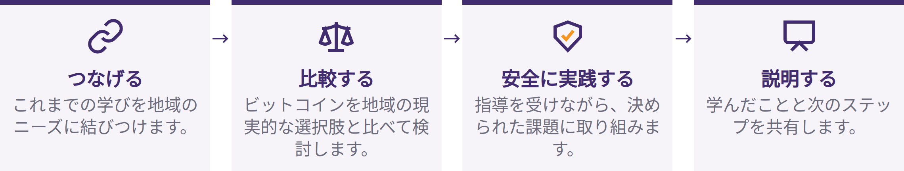
あなたの地域のモジュール4
あなたの地域における焦点を記録してください。課題または機会、代替手段、安全なシナリオ、主な利点とリスク、そして安全な次の一歩です。
ビットコインを導入することや、ビットコインが最善であると結論づけることは求められていません。地域の事例は、ある方法がどこでも通用することを証明するものではありません。
ビットコイン・ディプロマ · モジュール4

Slide 89
ワークショップとデモンストレーション
**提示（Presentation）：**手順とリスクを観察します
**練習（Practice）：**安全な練習用教材を使って実際にたどります
**実践（Production）：**自分の力でタスクを完了するか、判断の理由を説明します
練習の前に：ツールの確認、明確な復旧計画と失敗時の対応計画、既知のリスクの把握、そして明確な終了ポイントを用意します。
ソフトウェアのインストールや金融情報の開示を強制することはありません。オフラインまたは資金を使わない代替方法も用意されています。実際の資金を使う場合は、全額を失っても危機ではなく教訓で済む程度の少額にしなければなりません。
ビットコイン・ディプロマ · モジュール4
Notes:
該当する元の課題を選んでください：保管方法の比較、受取画面の確認、支払い経路の比較、作成済みトランザクションの確認、経路コストの比較、詐欺への対応、店舗・寄付の流れ、または資料の検証。必要に応じて、地域の専門家の知見を求めてください。

Slide 90
地域のビットコインツールとリソース
目的と現実的な代替手段
鍵の管理と復元
正規の提供元、ドメイン、またはアプリの掲載ページ
オープンソースかどうか、レビュー、保守状況
プライバシー、総コスト、互換性、サポート
現在の地域の規則と制限
ツール／バージョン、確認日、保管方法（カストディ）、主な用途、利点、リスク、復元方法、代替手段を記録してください。
名前を挙げたツールは、特定の時点における学習用の例であり、推奨するものでも、安全性、利用可能性、低コスト、適合性を保証するものでもありません。実際に使用する前に、改めて確認してください。
ビットコイン・ディプロマ · モジュール4

Slide 91
ライトニング決済
**インボイス：**特定の支払いを求める請求です。金額や有効期限が含まれる場合があります
**ライトニングアドレス：**プロバイダーがサポートするルーティング用の識別子で、多くの場合メールアドレスのような形式です
カストディ、資金の入金経路、バックアップ、手数料、上限を確認しましょう
支払い失敗時の対応と、受取人による受領確認の方法を把握しましょう
ライトニングアドレスはメールアカウントではありません。それを支えるプロバイダーやドメインに依存しています。承認する前に、最終的な請求内容を確認してください。
少額の支払いが成功しても、より大きな残高に対する安全性が証明されたことにはなりません。
ビットコイン・ディプロマ · モジュール4

Slide 92
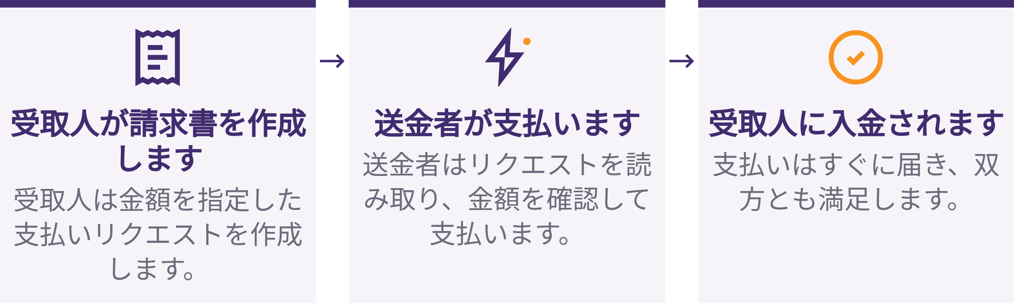

Slide 93
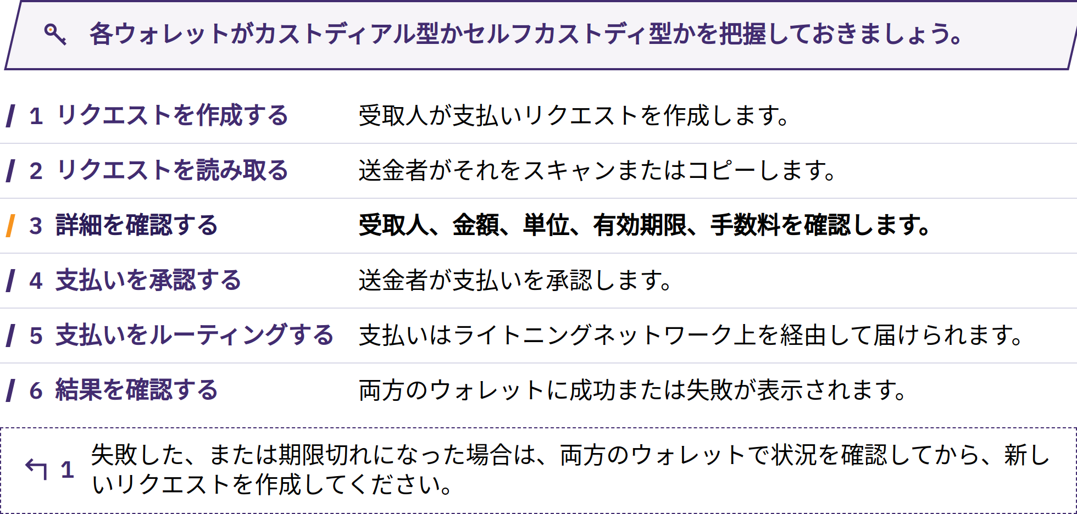

Slide 94
ガイド付きライトニング決済
受取人が正しい請求を作成します。
送金者がそれをスキャンまたはコピーします。
受取人、金額、単位、手数料、そして有効期限があればそれも確認します。
内容が一致している場合にのみ承認します。
双方がそれぞれ自分のウォレットで結果を確認します。
保管（カストディ）と失敗のリスクについて説明します。
事前に準備された、または承認された少額での練習を行ってください。結果が計画と異なる場合は中止し、次の操作に進む前に確認してください。
ビットコイン・ディプロマ · モジュール4

Slide 95
日常生活でのビットコインの利用
**稼ぐ：**価格設定、タイミング、価格変動、記録、保管
**貯める：**将来の使い道。価格が大きく下落することもあります
**受け取りと送金：**正しい請求、決済、経路、手数料
**使う：**為替レート、店舗の方針、税務上の影響
**価格表示と会計：**BTC／sats。法定通貨での記録も必要になる場合があります
**寄付する：**本当の受取人からの請求であることを確認しましょう
どのような問題を解決しますか？この場面で、ビットコインは利用可能な他の手段より優れていますか？どのような新たなリスクや責任が生じますか？
ビットコイン・ディプロマ · モジュール4

Slide 96

地域での支払いと受け取り
少額の買い物
少額で素早い支払いには、どの方法が適していますか？
誰が請求し、誰が金額と単位を確認しますか？
「送金済み」と「受け取り済み」が一致しない場合は、どうしますか？
仕事への支払い
価格の単位、レートを決めるタイミング、手数料は誰が負担しますか？
保管、記録、安全な管理はどうしますか？
ビットコイン・ディプロマ · モジュール4
Notes:
少額の商品、またはシミュレーションを使ってください。支払いを承認する前に、一連の流れ全体を説明してください。
ガイドのシナリオを選ぶか、地域の課題に合わせて調整してください。問いかけは学習者に向けた内容にし、仮定の受け入れ事例を、実在する地元店舗の掲載情報として扱わないようにしてください。

Slide 97
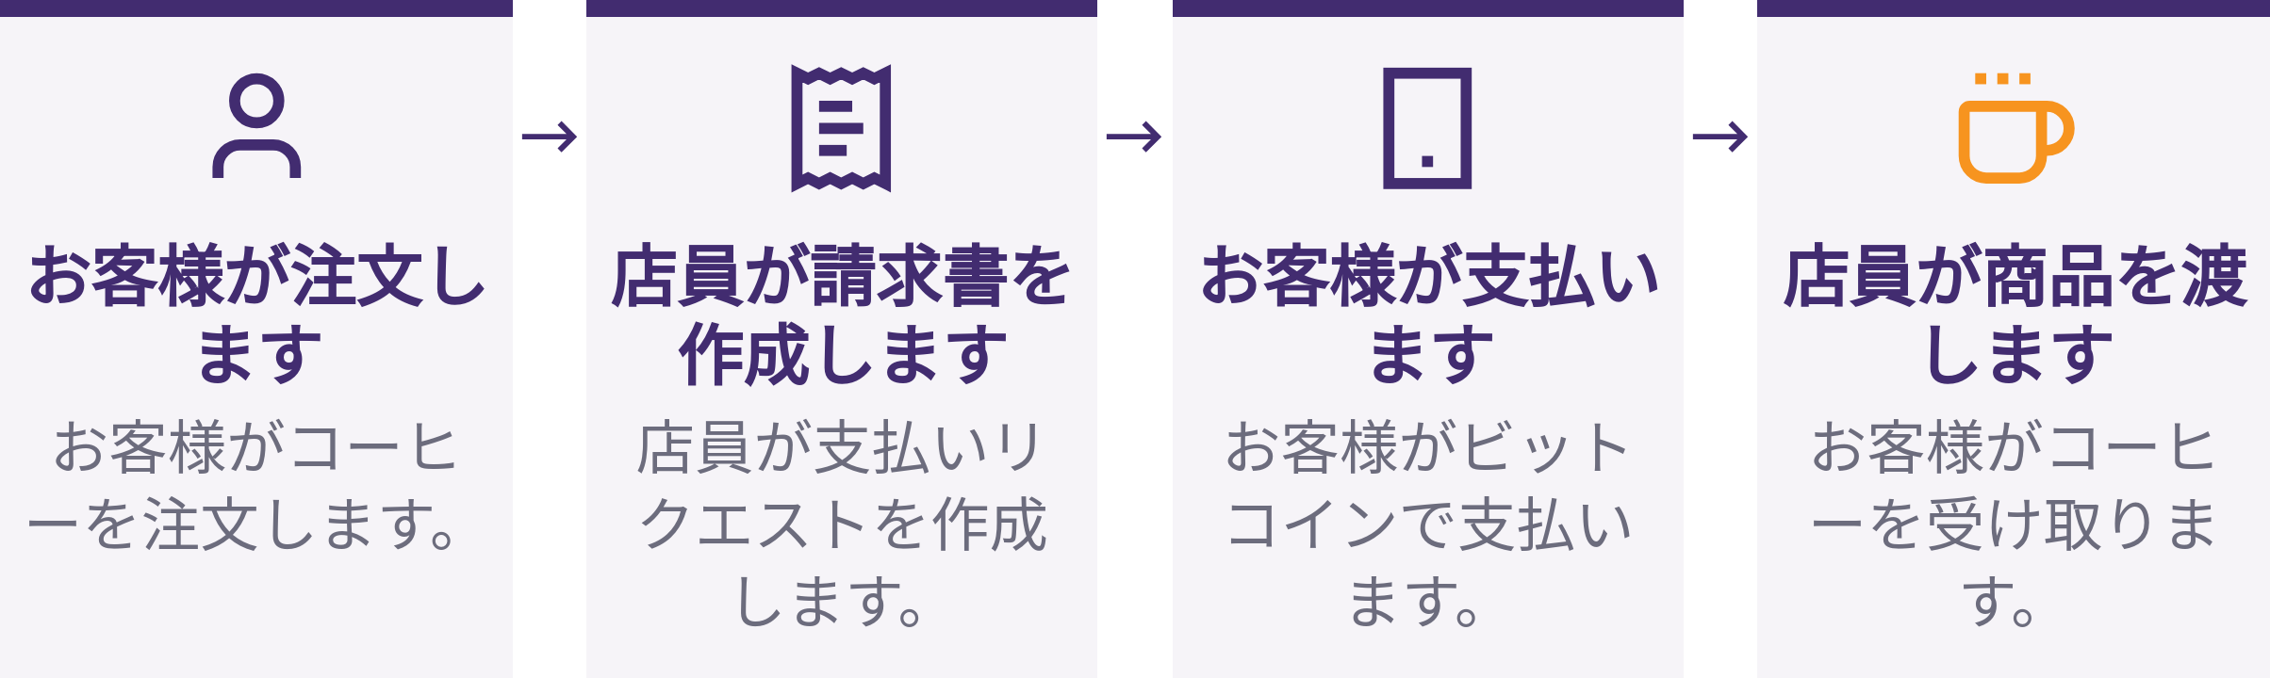

Slide 98
地域内での送金、返金、寄付
**家族への送金：**送金経路全体、総費用、所要時間、保管方法、そして受取人の希望を比較します
**返金：**顧客の依頼内容を確認し、新しい返金用アドレスを使用し、手数料と記録について合意します
**コミュニティへの寄付：**依頼内容を確認し、鍵やバックアップの管理者と支払い経路を特定します
透明性と寄付者のプライバシーのバランスを取り、必要な記録を確認します
ビットコイン・ディプロマ · モジュール4
Notes:
選択した現地での課題に合う元のシナリオを、どれでも使ってください。返金は新たな支払いであり、元のオンチェーン取引を取り消すものではありません。

Slide 99
地域におけるオンランプとオフランプの経路
**オンランプ：**現地通貨、労働、または資産 → bitcoin
**オフランプ：**bitcoin → 現地通貨、商品、またはサービス
地域で利用できる2つのルートを、既存のビットコイン以外の手段と比較してください
受取総額、所要時間、保管（カストディ）、プライバシー、取り消しのリスク、障害が起こりうる箇所
ご自身が管理する鍵への出金ができるか確認してください。サービス内の残高は、単なる請求権にとどまる場合があります
対面で交換する場合は、適切な公共の場所を利用し、不必要な現金の持ち歩きは避け、状況に応じて信頼できる人に同行してもらい、立ち去る前に支払いを確認し、現地の法律に従ってください。保有額や保管方法の詳細は明かさないでください。
ビットコイン・ディプロマ · モジュール4
Notes:
入手経路には、労働、直接交換、ブローカー、ATM、店舗、両替サービス、循環型経済などがあります。最新の確認済みの地域情報、または明らかに架空のシナリオを使用してください。

Slide 100
KYCとノーKYCのトレードオフ
**KYC：**本人確認があります。銀行口座との連携、利用限度額、法令遵守、資産回復などの利点が得られる可能性があります
**データのリスク：**身元と支払いの永続的な結び付き、情報漏えい、悪用、利用制限などがあります
**KYC不要：**収集される個人情報が少なくなる可能性があります
価格の上乗せ、流動性の低さ、サポートの不足、詐欺、法的な制限などの可能性があります
どちらの選択肢も、無条件に最善というわけではありません。プライバシーを守るために現地の法律に違反したり、身体的な危険を冒したりしないでください。判断に迷う場合は、資格のある専門家による最新の現地の助言を求めてください。
ビットコイン・ディプロマ · モジュール4
Notes:
データの保存期間、オンチェーンでの結び付き、取引相手、詐欺対策、利用限度額、手数料、紛争処理を比較してください。

Slide 101
循環型経済
ビットコインの循環型経済とは、地域社会の中で人々が自発的にビットコインを稼ぎ、使い、貯め、交換することでつながる仕組みです。
労働者 → 顧客 → 商店 → 仕入先
価値はどこで循環し、どこで法定通貨に換えられますか？
教育や技術サポートを提供するのは誰ですか？
通信接続が途絶えた場合はどうなりますか？
保管（カストディ）のリスクや価格変動のリスクを負うのは誰ですか？
導入数だけでは、有用性の証明にはなりません。需要、ツール、教育、セキュリティのいずれかが不十分だと、循環が途切れることがあります。無料配布に頼ったり、一人の主催者がすべての支払いを処理したりする状態は避けましょう。
ビットコイン・ディプロマ · モジュール4

Slide 102

ビットコイン・ディプロマ · モジュール4

Slide 103
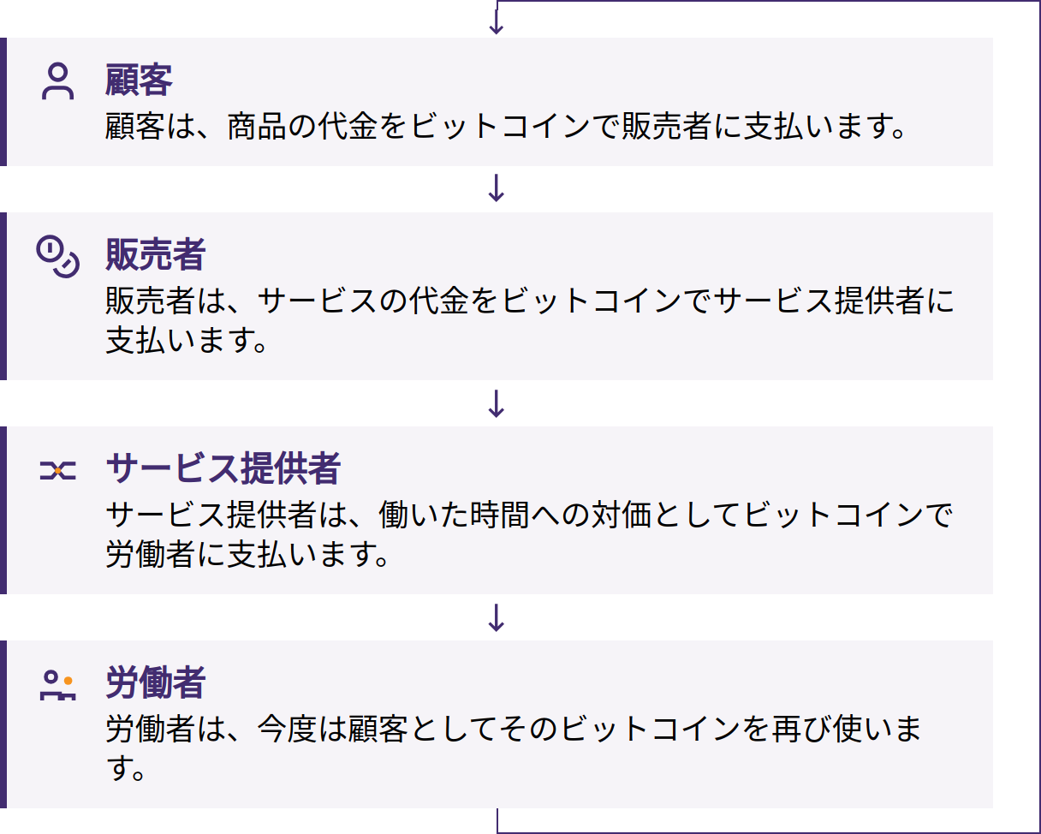

Slide 104
店舗またはコミュニティでの活用事例
価格の単位と支払い方法
鍵の管理、スタッフのアクセス権、端末のセキュリティ、バックアップ
承認、領収書、返金、ミスへの対応
換金、記録、税金、サポート
ウォレットやネットワークの障害に備えた計画を立てます
共有資金を1人の主催者が保有する場合、その人はカストディアンであり、信頼に依存する点となります。共有資金には、透明性のあるルール、記録、アクセス管理、そして必要に応じた法的な確認が必要です。
ビットコイン・ディプロマ · モジュール4
Notes:
成功は、取引件数ではなく、解決した問題によって定義します。

Slide 105

地域のリソースマップとコミュニティの発見
加盟店、教育者、ミートアップ、コミュニティのリソースを探しましょう
日付を確認し、ご自身で別途確かめてください
支払いや参加のための別の手段も用意しておきましょう
コミュニティのメンバーであることは、信頼できることの証明にはなりません
ミートアップでは、リカバリーワード、残高、自宅の住所、セキュリティ対策を決して明かさないでください。資産運用の代行、個人間取引の持ちかけ、緊急の支援依頼、元本保証をうたう話には注意してください。
ビットコイン・ディプロマ · モジュール4

Slide 106
振り返り：あなたの地域社会と結びつけてみましょう
まず個人で取り組み、その後グループで考えた理由を比べてください。
どのような地域のニーズと、お金のどの機能が関わっていましたか？
どのような現実的な代替手段と比較しましたか？
オンチェーン、ライトニング、またはその両方でしたか？ 鍵を管理していたのは誰でしたか？
最大の利点、最も深刻なリスク、そして起こりうる失敗は何ですか？
法律、インフラ、言語、文化は結果にどのような影響を与えましたか？
責任ある次のステップがあるとすれば、それを裏付ける根拠は何ですか？
ビットコイン・ディプロマ · モジュール4
Notes:
教育者が選んだ、地域でビットコインをお金として使う課題と、学習者による目的、代替手段、トレードオフ、起こりうる失敗、次のステップについての説明を観察してください。採点、評価基準、評価の運営は画面に表示しないでください。

Slide 107
重要なポイントと振り返りの時間
地域のニーズと現実的な代替手段から始めましょう
観察し、安全に練習してから、説明や実演をしましょう
ツール、管理方法、費用、プライバシー、そして現行の地域の規則を確認しましょう
支払い方法と結果を確認し、うまくいかない場合に備えましょう
有意義なコミュニティ参加は自発的なものであり、人々を守るものです
振り返ってみましょう
ビットコインという選択肢が地域のニーズに合うかどうかを判断する前に、あなたならどのような質問をしますか？
ビットコイン・ディプロマ · モジュール4

Slide 108


